Slide 1

愛知県教育委員会、名古屋市教育委員会、愛知教育大学主催
令和8年度 先生と地域の方が共に学ぶ
コミュニティ・スクール、地域学校共同活動研修会
地域づくり・まちづくりB
「地域と学校との協働で
主体的・対話的で深い学びを実現する」
令和８年７月２７日
愛知県生涯学習推進センター研修室Ａ
ＥＳＤ、ＳＤＧｓ推進研究室 室長
江東区立八名川小学校 元校長 手島利夫

Slide 2
世界の教育の推移・動向
１９９０～
２００４
２００５～
２０１４
２０１５～
２０３０
EFA
ESD
SDGs
万人のための教育
（知識や技能）
持続可能な
社会のための教育
持続可能な社会を実現するための目標
資料は手島作成

Slide 3
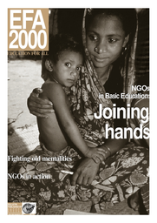
国際連合の教育科学文化機関・・・ユネスコの取り組み
ＥＳＤの前は 「万人のための教育」（EFA）
１９９０～2004
開発途上国支援
（Education for All）
1億人以上の子どもが初等教育を受けられていないこと、9億6000万人以上の成人が読み書きができ ないこと…
知識・理解中心
写真は国際連合のHPより

Slide 4
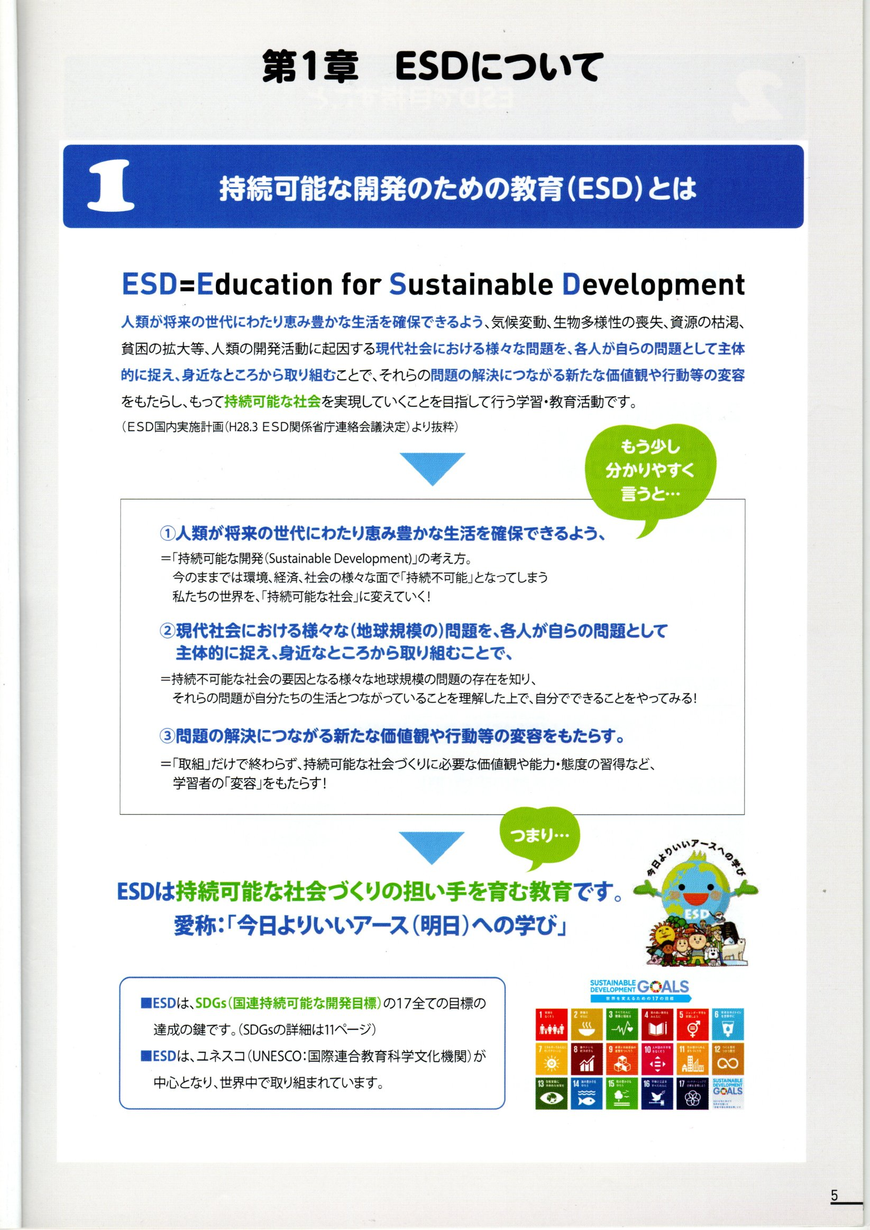
２００５～２０１４年 国連 ESDの10年
地球環境がおかしい。先進国も含め、教育の在り方も見直す必要
持続可能な社会に
学び
主体的な学び
学び
問題解決と行動変容

Slide 5


2015年 SDGｓ始まる
教育の力で
SDGｓを ESDで実現
持続可能な社会を
ESD for SDGs
知識や理解だけでなく
Quality education
質の高い教育を皆に

Slide 6


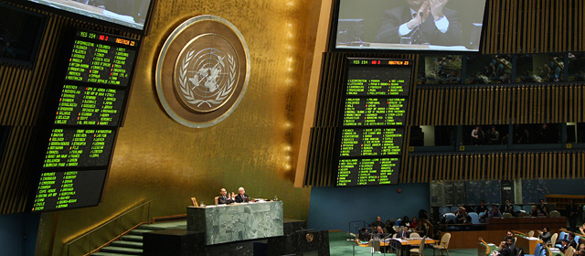
国際連合の教育・科学・文化機関
UNESCO ユネスコ
UN Photo/Devra Berkowitz
国連広報センター ホームページより 総会

Slide 7
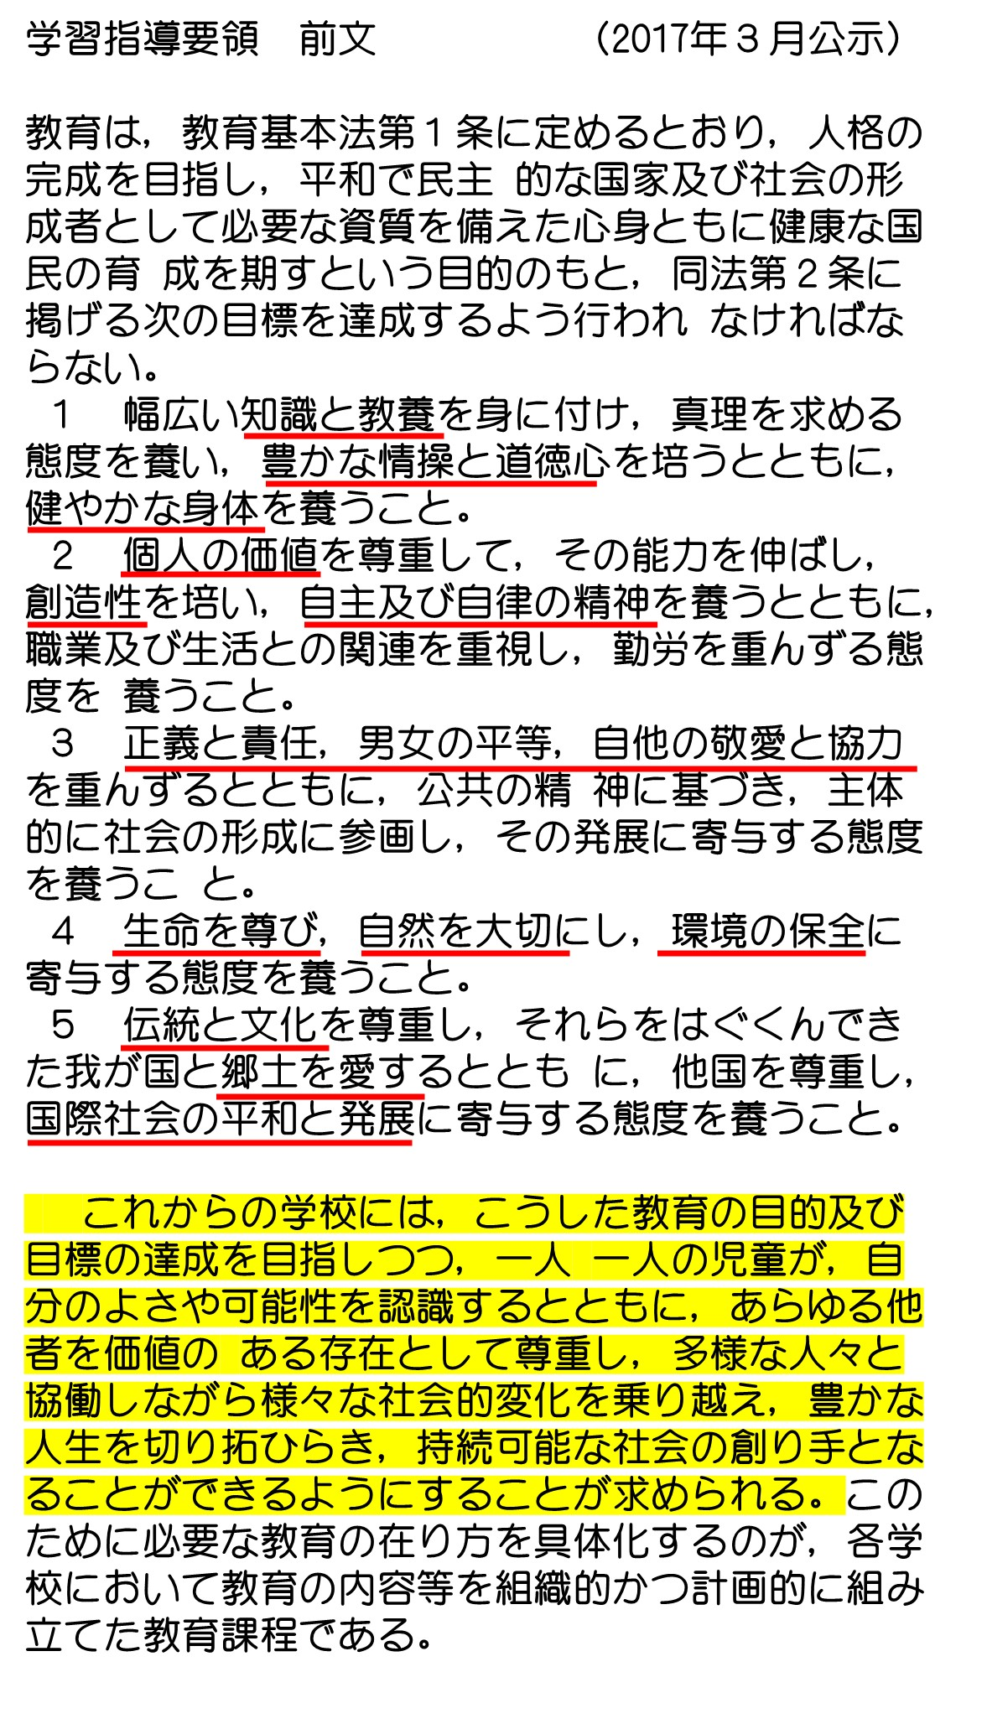
文部科学省ホームページ学習指導要領
前文を元に手島が編集

Slide 8
学習指導要領（前文の要点）
個人の成長
社会人としての
役割
自分のよさや可能性を
認識する とともに あらゆる他者を価値の
ある存在として尊重し、
多様な人々と協議しな
がら様々な社会的変化
を乗り越え、
豊かな人生を切り拓き、 持続可能な社会の創り
手となることが
できるようにすることが求められる
ＥＳＤの推進
文部科学省ホームページ学習指導要領
前文を元に手島が編集

Slide 9
学習指導要領前文の続き
教育課程を通して，これからの時代に求められる教育を実現していくためには，よりよい学校教育を通してよりよい社会を創るという理念を学校と社会とが 共有し，それぞれの学校において，必要な学習内容をどのように学び，どのよう な資質・能力を身に付けられるようにするのかを教育課程において明確にしながら，社会との連携及び協働によりその実現を図っていくという，社会に開かれた 教育課程の実現が重要となる

Slide 10
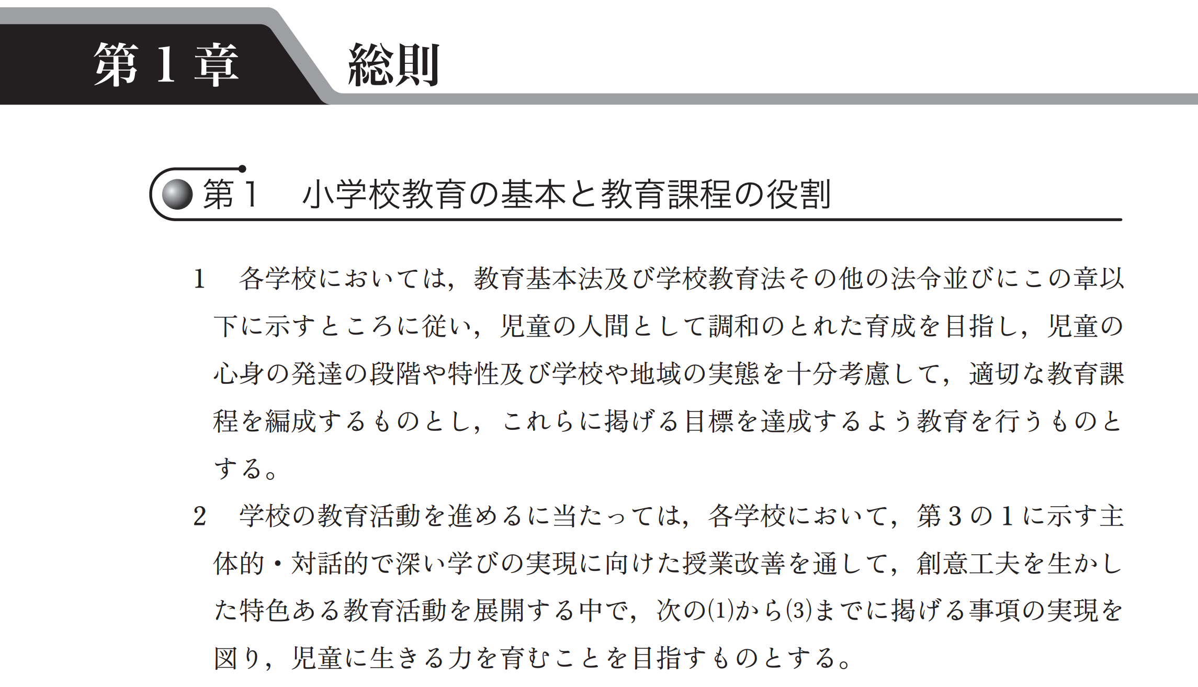
生きる力を育むことを目指す
ものとする。

Slide 11
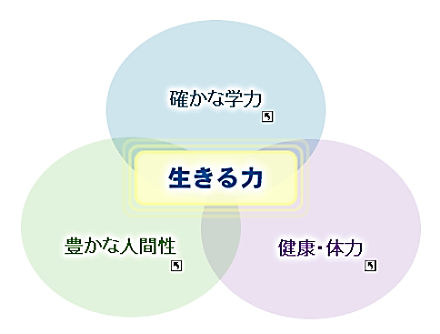
確かな学力
豊かな人間性
健康や体力
文部科学省のホームページより
確かな学力 https://www.mext.go.jp/a_menu/shotou/gakuryoku/korekara.htm

Slide 12
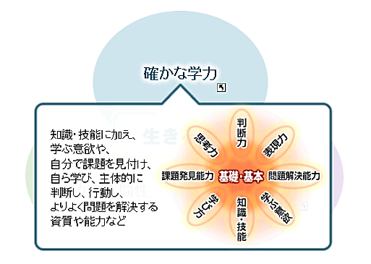
確かな学力
① 「確かな学力」を育てるには、どんなことが大事だと思いますか（メモ書きでいいです）
② あなたが愛知県の教育行政の担当者だとしたら、確かな学力育成に向けて４０0億円以内でどんな教育施策を進めますか。3分以内で考える限りの案（箇条書きで結構です）を出してください。
愛知県内の小・中・高生の合計は766666人（令和7年度学校基本調査）

Slide 13
確かな学力
あなた方の考えた施策で、確かな学力が育っているかどうか、どのように確かめますか。（これもメモ書きでいいです）
愛知県内の小・中・高生の合計は766666人（令和7年度学校基本調査）

Slide 14
確かな学力
知識や技能はもちろんのこと、これに加えて
学ぶ意欲や自分で課題を見付け、自ら学び、
主体的に判断し、行動し、よりよく問題解決する資質や能力等まで含めたもの
変化の激しいこれからの社会を生きる子供たちには、「生きる力」、「確かな学力」を育むことが必要です。と文部科学省が示しています。「高得点の学力」のことではありません。

Slide 15
皆さんのメモ書きされた中に、こんな記述はありませんでしたか
① 確かな学力を育てるのに重要なこととして
・ドリルを無償配布する。学習指導員を増やす
・学校ごとの学力向上策を提出させる
② 確かな学力の向上に向けた教育施策
・知識・理解が身につくよう指導を徹底する
・一人一人のタブレットも含め、ITCの充実を図る
③ 確かな学力が育っていることの検証方法
・学力調査での目標値を示し、何％まで達成で
きたか、変化を把握する
これらは、「高得点の学力」と混同されて起こっているようです。
実は多くの教育委員会でも、このような誤解が広がっているために、誤った教育施策が進められているのです。

Slide 16
学習指導要領総則では
ＥＳＤの推進に向けて
主体的・対話的で深い学びの実現に向けた授業改善を通して
「生きる力」を育む
１．基礎的・基本的な知識 ・思考力
及び技能の習得と ・判断力
課題解決に必要な ・表現力
学びに向かう力、人間性
２．豊かな心や創造性
３．健康で安全な生活と
豊かなスポーツライフ が示されている。

Slide 17
学習指導要領でこのように示されて１０年にもなるのに、
ＥＳＤ「持続可能な社会の創り手を育む教育」があまり
成果を挙げているように見えないのは、なぜなのでしょう。
このような疑問を持ちながら、私は、２０２６年３月から
４月にかけて、各地の教育委員会の示す教育振興基本計画
について調べてみました。
その結果を以下の４枚のグラフにまとめました。

Slide 18
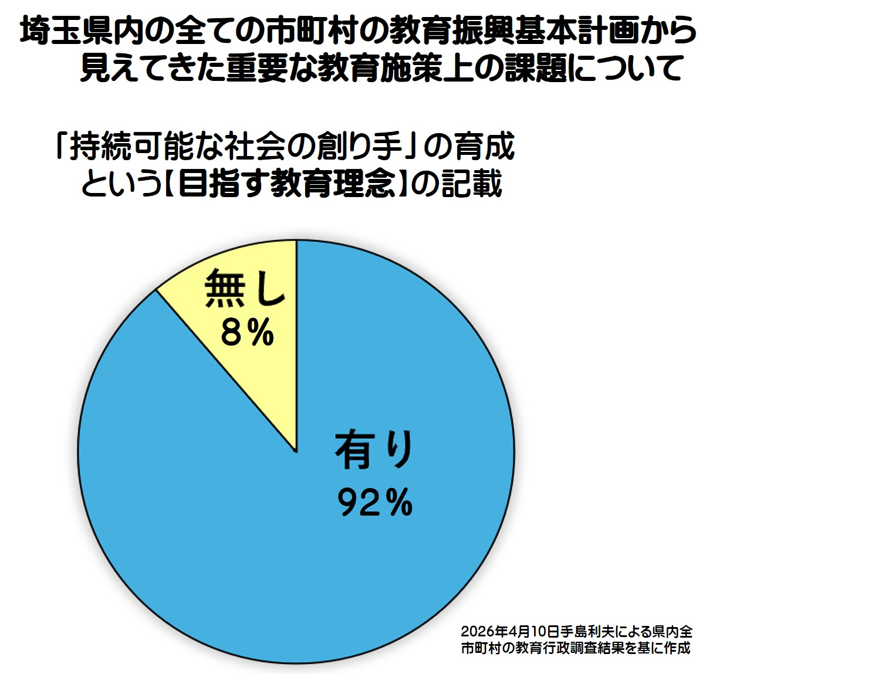
生きる力
確かな学力
「持続可能な社会の創り手」の育成
学習指導要領の前文に明記されている理念
教育理念の共有92％

Slide 19
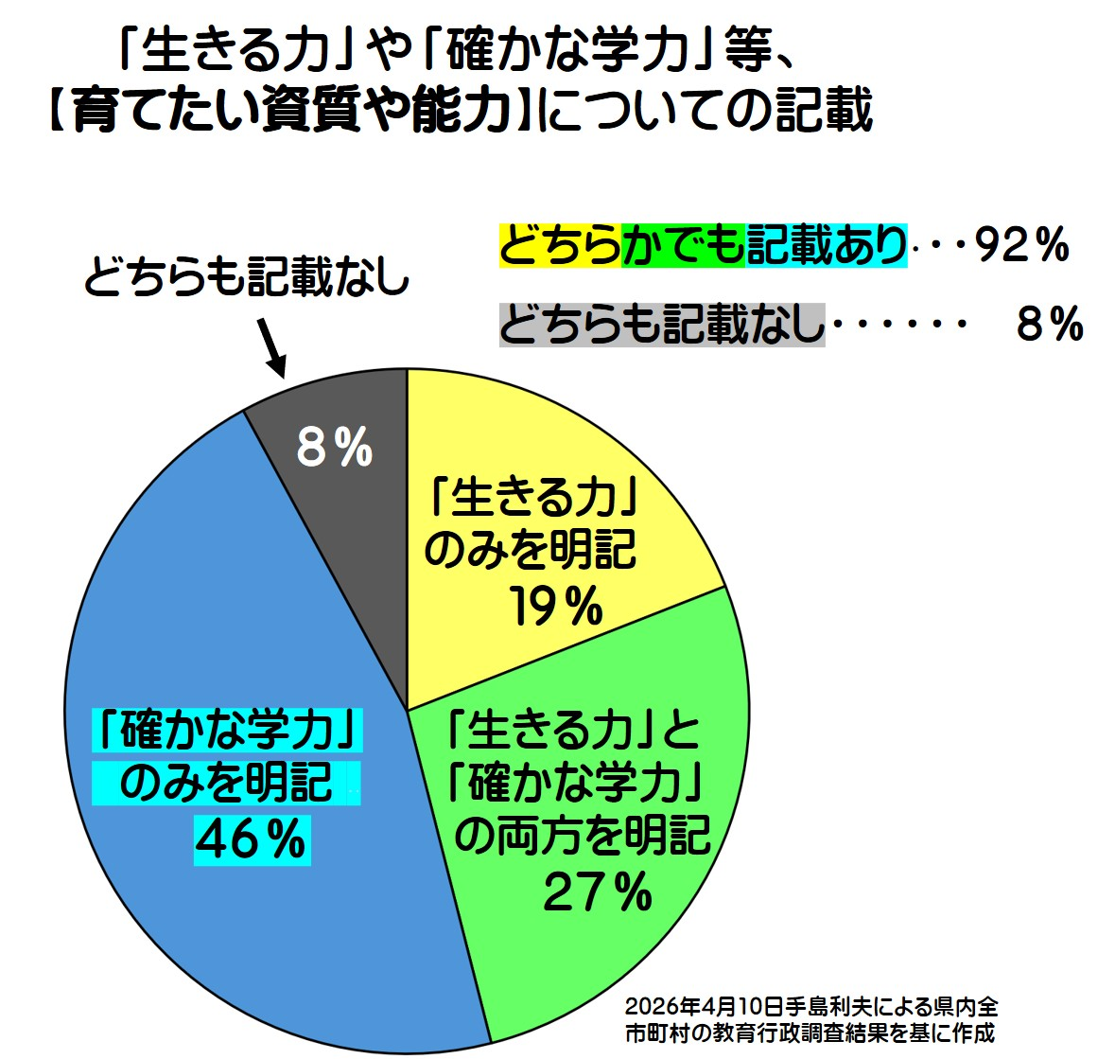
生きる力や
確かな学力は
９２％で明記
されている
生きる力や確かな学力を
育む学び方は、「主体的・対話的で深い学び」

Slide 20
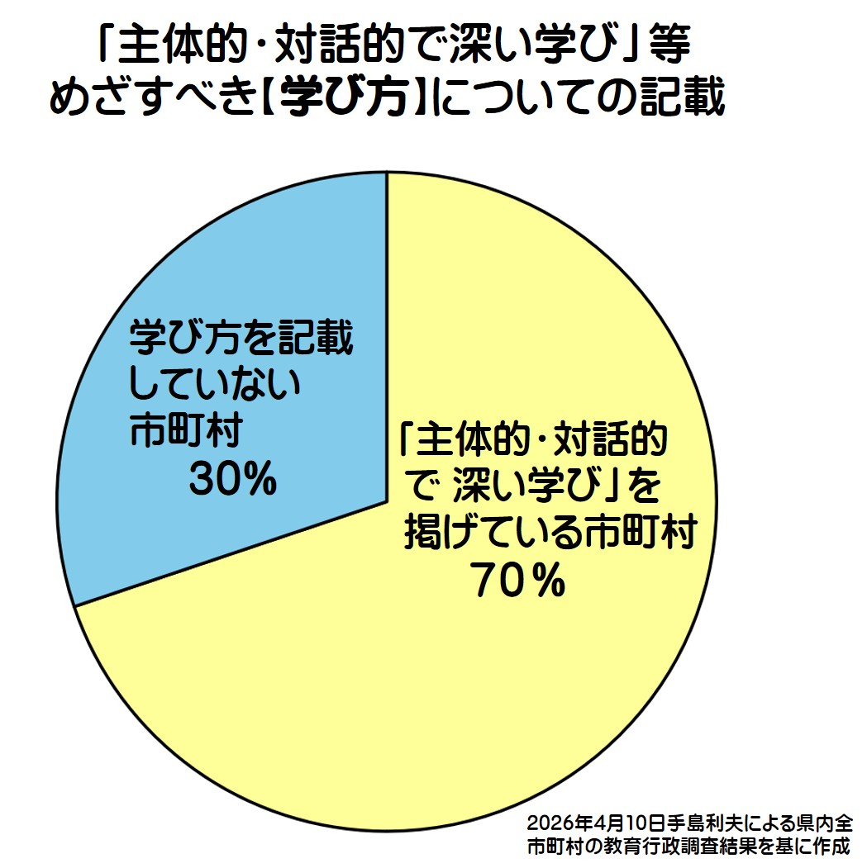
「主体的・対話的で深い学び」は
７０％で明記！
では、主体的・対話的で深い学びを
通じて「持続可能な社会の創り手」
を育成するための具体的教育施策
は何だろう？

Slide 21
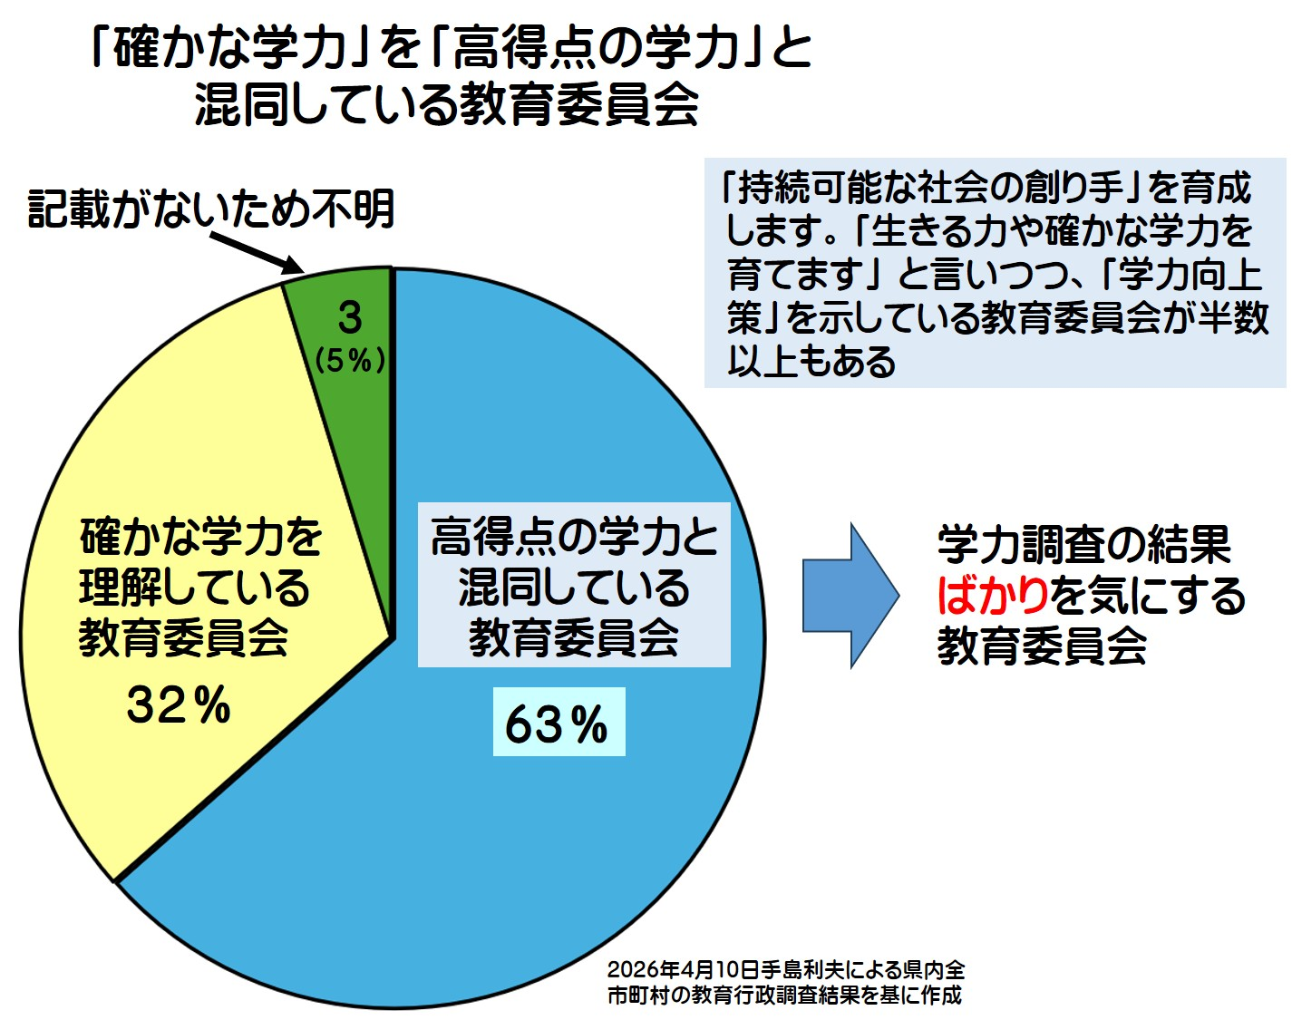
このような誤解は、地域の有識者の皆様にも広がっていて、教育改革を妨げているのではないかと心配しております。

Slide 22
せっかくの機会ですので、
学習指導要領の総則では「主体的・対話的で深い学び」や
その「評価のしかた」についてどのように示されているのか、
Google Notebook LM というAI にお願いして、次の
プレゼン資料を作ってもらいました。
皆様の日頃感じていらした「学力」と学習指導要領の目指す
「確かな学力」とを比べながらご覧ください。

Slide 23
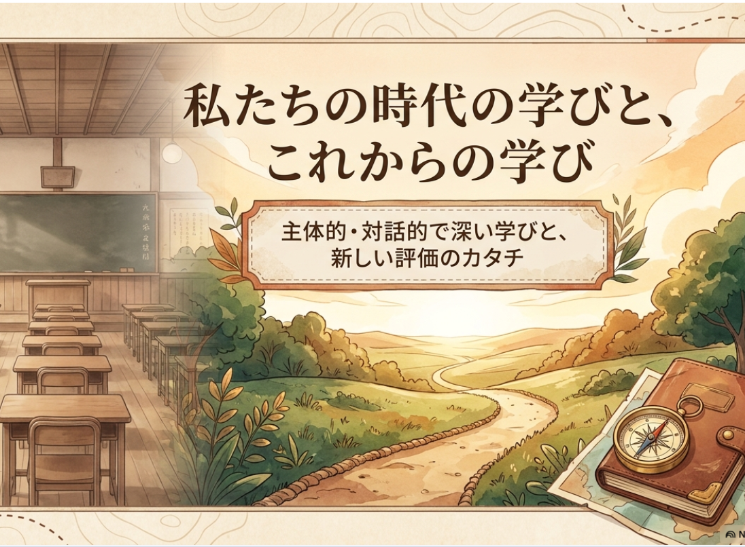

Slide 24


Slide 25
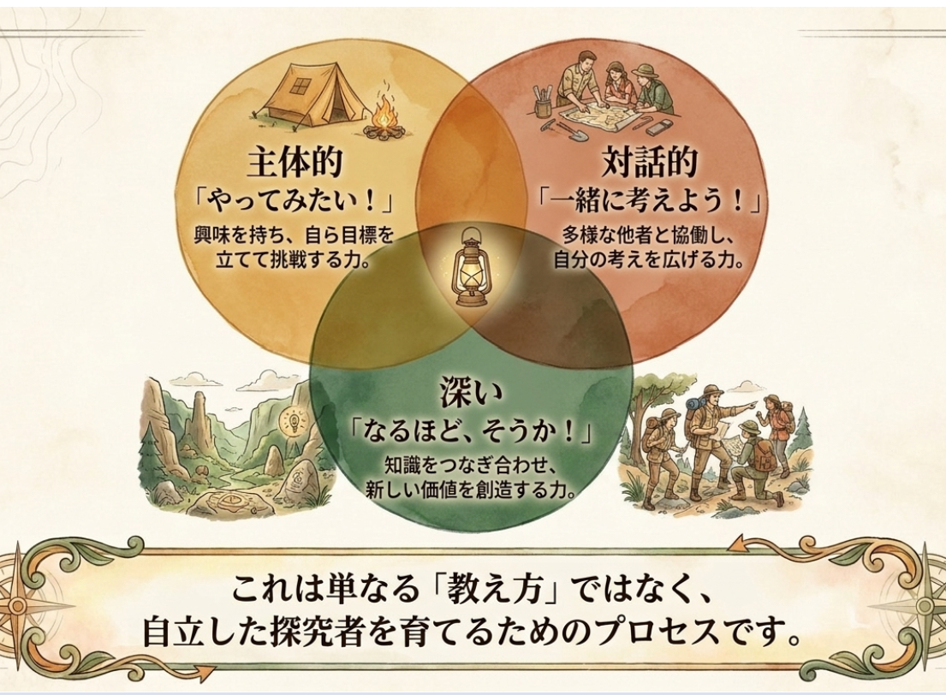


Slide 26
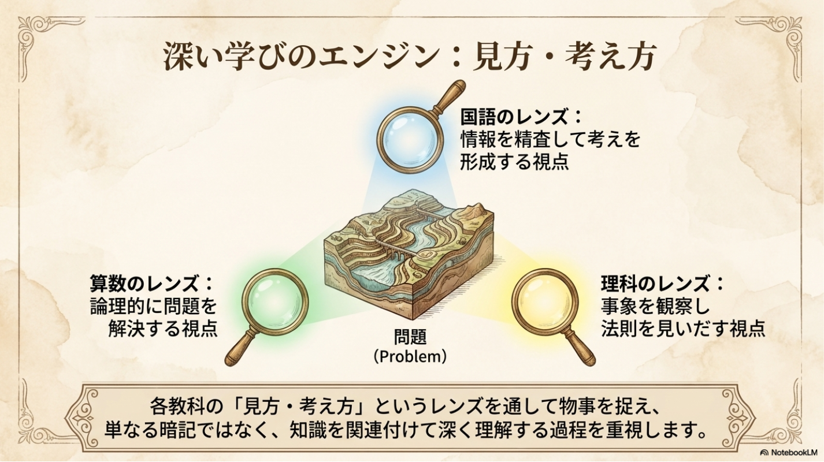
ESDのレンズ：持続可能な社会につながる視点

Slide 27
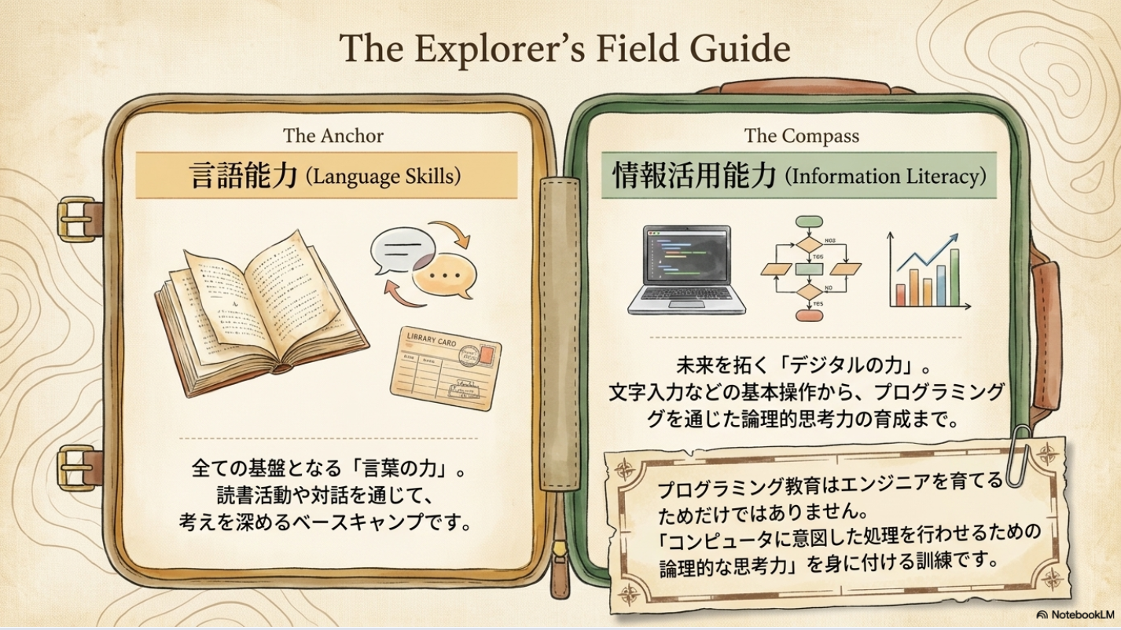

Slide 28
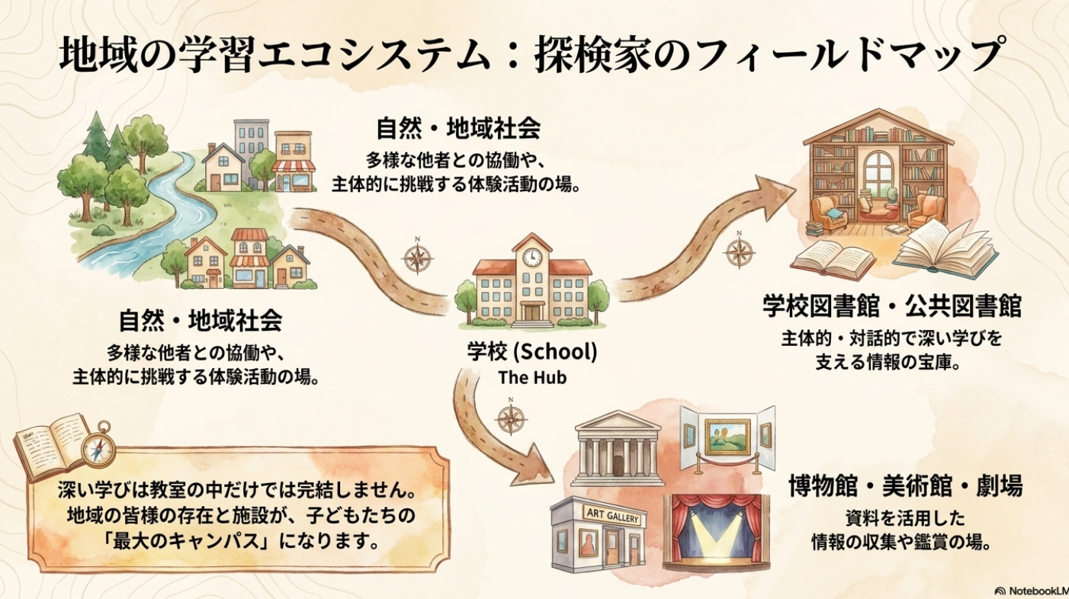

Slide 29
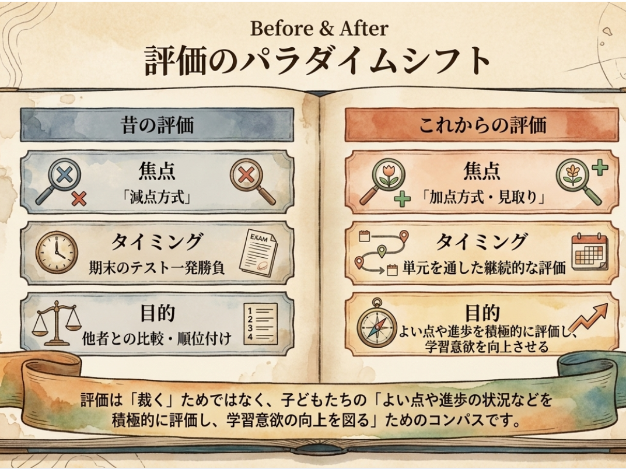

Slide 30
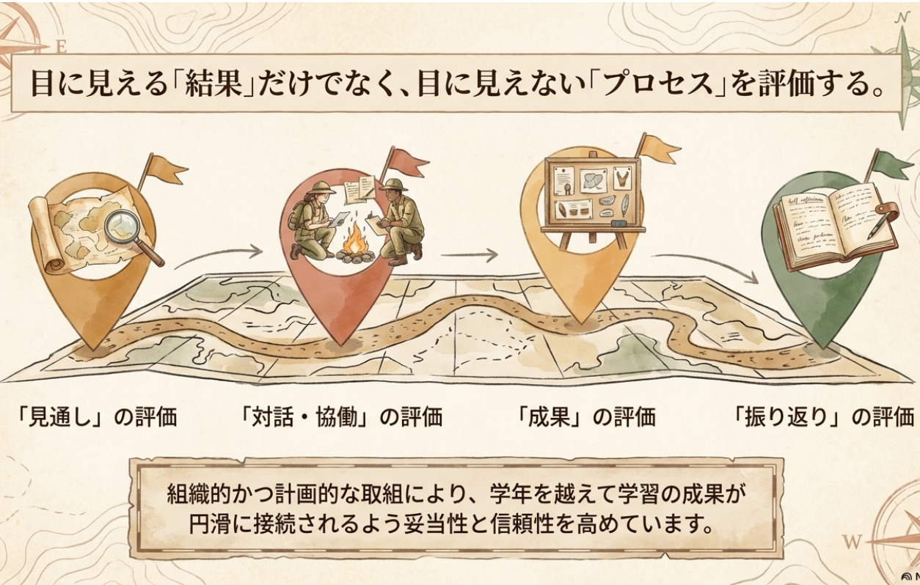

Slide 31
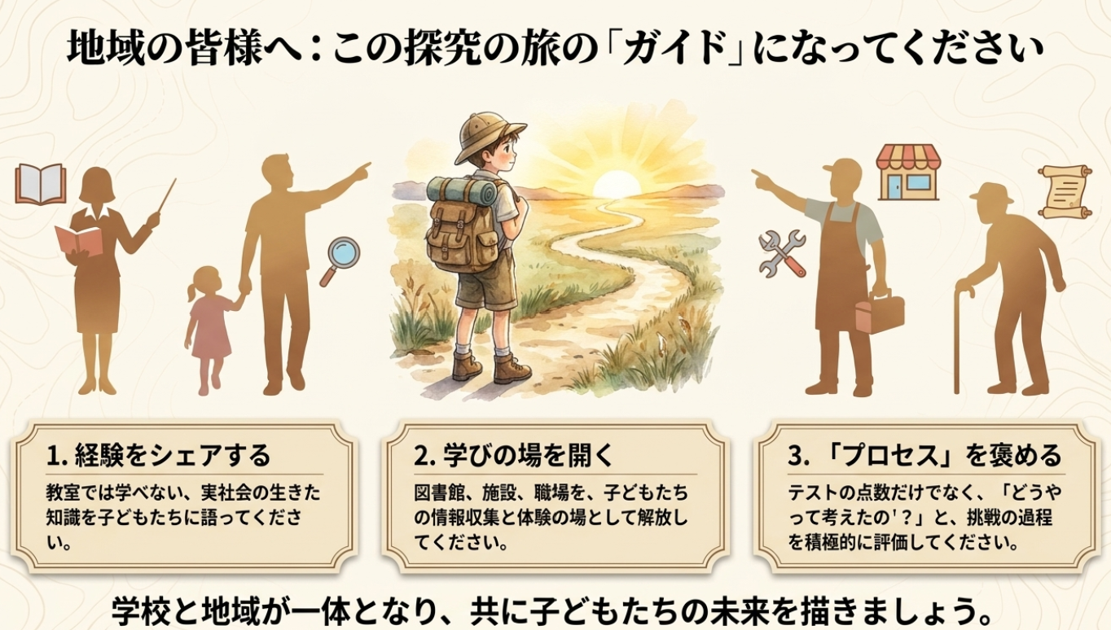
地域の皆様へ：この探究の旅の「ナビゲーター」になってください
「この旅で出会う旅人」になってください
答えを教える人材は、子どもの学びを妨げることになりかねません。

Slide 32
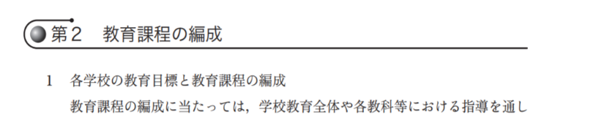
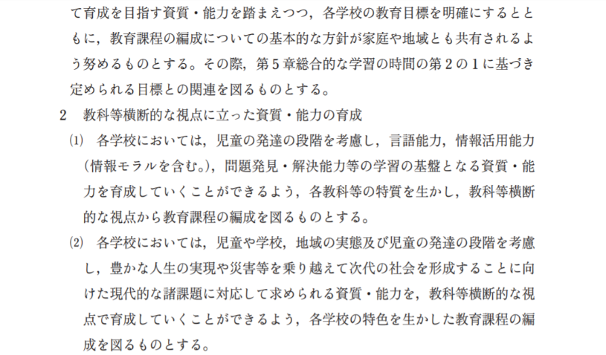
総 則
知・徳・体 → 資質・能力の教育へ
教師に言われたことを
よく考える子・・？
知識・理解？
でいいの？
①
教育目標を明確にする
総合的な学習の時間の２の１に
第１ 目標
探究的な見方・考え方を働かせ，横断的・総合的な学習を行うことを通して，よりよく課題を解決し，自己の生き方を考えていくための資質・能力を次のとおり育成することを目指す。
文部科学省ホームページ学習指導要領
総則を元に手島が編集

Slide 33
総 則
教科等横断的
教科等横断的
教科等横断的
文部科学省ホームページ学習指導要領
総則を元に手島が編集

Slide 34
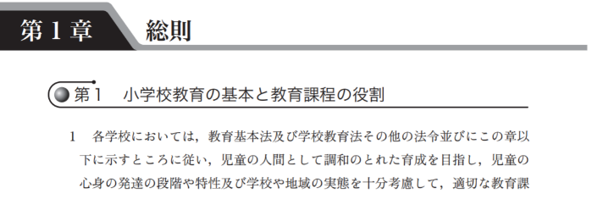
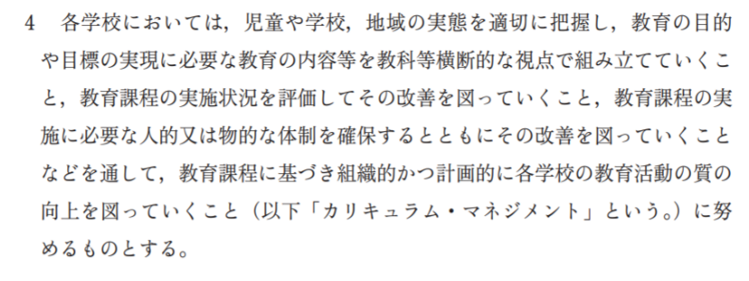
総 則
②
教科等横断的
教育活動の質の
向上を図っていくこと
文部科学省ホームページ学習指導要領
総則を元に手島が編集

Slide 35
教科等横断的な学びが求められる背景
社会の急速な変化、予測困難な時代においては、
文系・理系の枠を超えて、複数の学びを統合し、
実社会の課題解決にむすびつけ、活用する能力
が求められている。
具体的には、どんな課題があるのだろう。
手島が作成

Slide 36
コロナは医学や薬学の問題だったのに、それだけで対応できない現状
ワクチンや薬の開発と接種
医療施設の不足
医療従事者の負担
国際協力で ワクチン入手
企業活動の停滞
収入の減少
貧困や
格差の拡大
科学・薬学
外国語・宗教
政治・公民
政治
政治・経済
移
持続支援金
医学
薬
動
が
新型コロナ
感染症の
大流行
マスクと消毒、ソーシャルディスタンス
教育
な
休校
分散登校
授業再開
タブレット
保健
制
い
限
ICT
体育
オリンピック
パラリンピック、大会延期
音楽フェスも
総合
数学・情報
家庭
音楽・美術
感染者数の変動・○波
巣ごもり 対策
音楽・アニメ・ゲームの配信
手島が作成

Slide 37


第６学年 「未来にはばたけ」学習カレンダー 江東区立八名川小学校
① SDGsの視点から未来について、自分の考えをもつ
未来がよりよくあるために
⑤ 戦後の焼け跡から立ち上がった先人の勇気を思う。
② 戦争中の生活や人々の願いを知る
⑧ 世界の現状を見つめ自分の生き方・学び方について考える
長く続いた戦争と人々の暮らし
新しい日本、平和な日本へ
③ キャリアについて考え、自分を見つめる
未来に
はばたけ！
世界が１００人の村だったら
カリキュラム・
マネジメント
従来の教科分断的な
発想から、教科横断
的な発想への飛躍が
必要！
⑥ 自分がなりたい職業を選び、実現への道筋を調べる
八名川まつり
卒業式
⑦ 調べたことを地域・保護者に発表する
④ 将来の自分の姿を想像し、立体作品を作る
１２年後の私
環境の教育
多文化理解
人権・命の教育
学習スキル
八名川小学校で創られた資料を元に手島が編集
Notes:
このような発想は、従来の教育では、あまり見たことがありません。
優れた先生は、無意識のうちにこのように学びを関連付け、次々と深めるという手法を使っていたことと思います。
しかし、このようにだれが見ても理解できる学習の構造を示すことで、急速に一般化することができるのです。
事実日本のユネスコスクールは、このＥＳＤカレンダーの普及とともに広がり、２００５年ころには２０校にも満たなかったのが、現在では１０００校を超えて、まだ増加の勢いが止まりません。

Slide 38




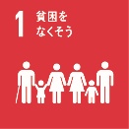

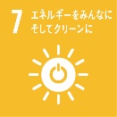





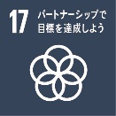







ＳＤＧｓの全てを統合・網羅している 学校教育における実践計画表
目標 ４ 質の高い教育を全ての人に
環 境 |  | 人 権 | 多文化理解（国際理解）
目標 ２ 飢餓をゼロにする | 目標 ６ 安全な上下水の 保障 | 目標 １ 貧困をなくす | 目標 １０ 人や国家間の平等
目標 ７ エネルギーをみん なに クリーンに | 目標 ９ 産業と技術革新 の基盤づくり | 目標 ３ 健康と福祉
目標 １１ 安全で災害に強い まちづくり | 目標 １２ 持続可能な生産 と消費 | 目標 ５ ジェンダー平等の実現 | 目標 １７ 世界の協力と パートナーシップ 全校体制で ＥＳＤに取り組み、国内外に 向けて発信や交流を進める
目標 １３ 気候変動対策 | 目標 １５ 陸の豊かさ | 目標 ８ 経済成長と人間らしい 仕事
目標 １４ 海の豊かさ |  | 目標 １６ 平和で公正な社会と行政
【持続可能な社会の創り手を育てる】
主体的・問題解決的な学び、（学びに火をつける指導）
教科横断的・統合的な学び、（ＥＳＤカレンダーの活用）
対話的・協働的な学びの重視（伝え合う場の設定）
環 境
環 境
江東区立八名川小学校 校内研究資料手島編集

Slide 39
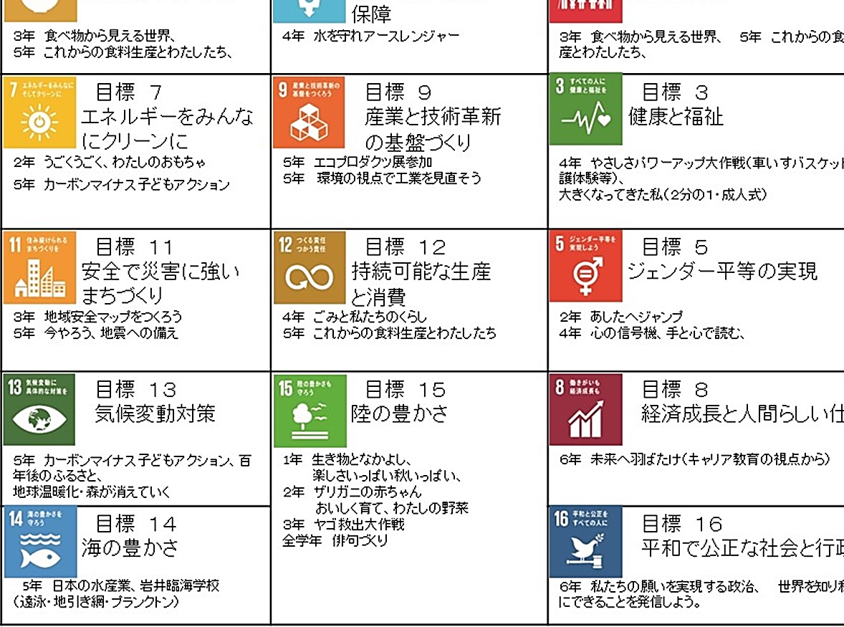
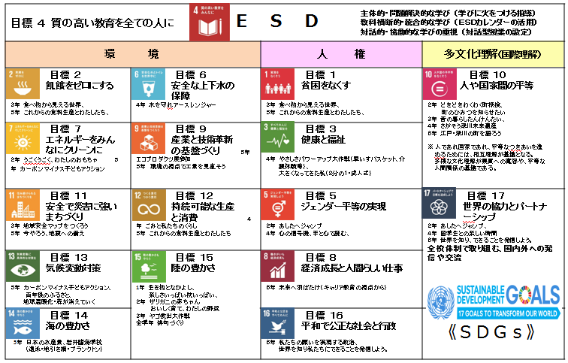


◆子どもたちが生きていく時代を踏まえた社会的な課題
２年 生活・うごく おもちゃ
5年 カーボンマイナス
こどもアクション
4年 ごみと私たちのくらし
5年 食料生産と私たちの…
６年 未来へはばたけ
（キャリア教育の視点から）
江東区立八名川小学校 校内研究資料手島編集

Slide 40
学習指導要領総則
教育課程の編成において
総合的な学習の時間の目標と関連を図り
①教育目標を見直す
②教科横断的に学ぶ
教育課程の実施において
（総則 第１の２、第３の１）
（総則 第１の４ 第２の1.2.3.4）
学習指導要領総則を手島編集
Notes:
学校教育を進めるにあたっては、教育課程が重要です。その編成と実施において、
大事なことが、「総則」に示されています。総則、しっかりと読み込んでいますか？
まず、教育課程の編成においては
★ 総合的な学習の時間の目標と関連を図り
★ ①教科横断的に学ぶ そのために、（カリキュラム・マネジメント）をしっかり
しなさいということです。 また、
★ 教育課程の実施においては、
★「主体的・対話的で深い学び に向けた授業改善をしなさい」と示されています。
・・・つまり、
★ 《探究的・問題解決的な学び》にしっかりと取り組みなさい
という意味です。 ★

Slide 41
【教科等横断的な学び】で教えればいいのか
教科や科目の枠にとらわれず、特定のテーマ
について必要な知識や技能を総合的に活用して
学ぶことで、知識が関連付けられ、学習内容の
深い理解や問題解決能力、社会とのつながりを
実感する力が育成される。
・・・本当に育成されるのでしょうか。
「主体的な学び」になっていない限り、無意味です。
手島作成

Slide 42
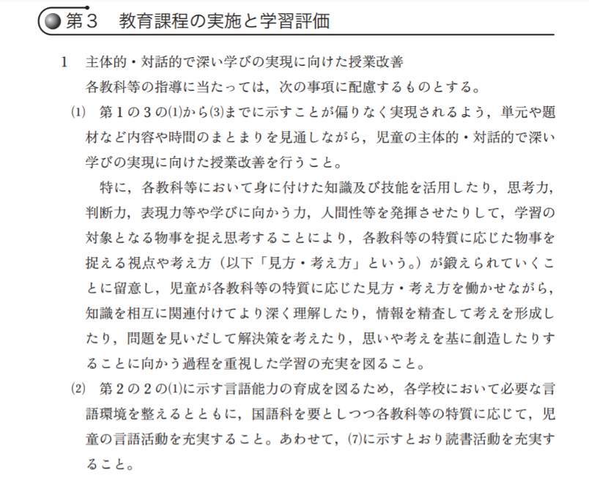
総 則
実施
主体的・対話的で深い学びの
実現に向けた授業改善
③
過程を重視した学習の充実
主体的な学習過程を重視しなさい
学習指導要領総則を手島編集

Slide 43
総 則
教育課程の編成において
総合的な学習の時間の目標と関連を図り
①学校の教育目標を見直すこと（時代遅れ？）
②教科横断的に学ぶ （19ページの２）
（カリキュラム・マネジメント）
教育課程の実施において
③主体的・対話的で深い学び
に向けた授業改善 （22ページ１の⑴・・・つまり）
《探究的・問題解決的な学習過程》
学習指導要領総則を手島編集

Slide 44
本日の本論です
学校の教育目標から話が始まります。
自校用にアレンジしてお考えください
〇〇小学校教育目標
よく考える子
思いやりのある子
健康で明るい子
知
徳
体
※ 三色の枠をつけたのは、学習指導要領で示す「生きる力」の色を踏まえています

Slide 45
よく考える子
確かな学力
豊かな人間性
健康や体力
思いやりのある子
健康で明るい子
確かな学力 https://www.mext.go.jp/a_menu/shotou/gakuryoku/korekara.htm
文部科学省のホームページより

Slide 46
学力の代表としてよく考える子が掲げられている
「確かな学力」って思考力だけかな？
他にどんな「力」があるのだろう。
確かな学力
よく考える子
（ 思考力 ） 、

Slide 47
確かな学力
（文部科学省）
確かな学力参考資料 最新情報リンク集など より
〇〇力 が学びの中で発揮される
のはどんな順番だろうか
③
文部科学省初等中等教育局 教育課程課教育課程企画室
確かな学力を育む「わかる授業」の創意工夫例 2003.4
②
④
①
⑤
学ぶ意欲は
能力 とはちょ
っと違うね。
知識・技能 も、学び方 も 能力とはちょっと違うね。

Slide 48
それぞれの「力」の部分を「学習過程」
を表す言葉に置き換えられるかな
問題解決的な学習過程
学 び 方
問題に気づく
学び・調べる
まとめ・吟味
発信する
実践する
問題解決力
表現力
判断力
思考力
問題発見力
プレゼン能力
検索能力
対話力
実践力
知 識 ・ 理 解
学
欲
ぶ
意

Slide 49
主体的・対話的で深い学び
主体的
深い学び
（行動の変容が深さ）
実践する
発信する
まとめ・吟味
学び・調べる
問題に気づく
(学ぶ心に火をつける)
調べさせ学習
を越えて

Slide 50
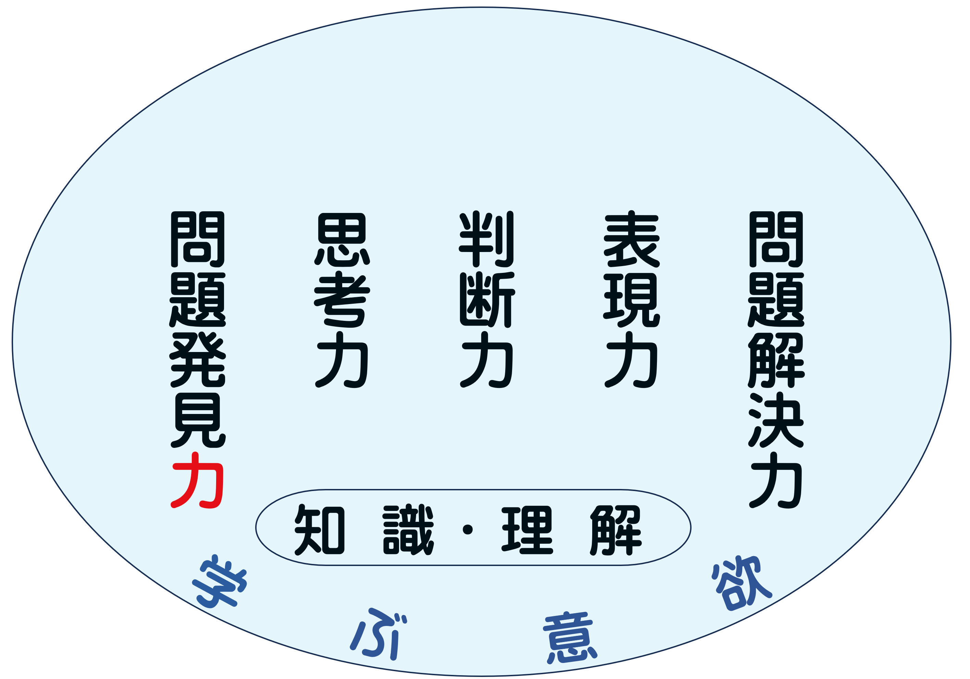
学 び 方
主体的・対話的で深い学び
問題発見力
表現力
判断力
思考力
問題解決力
調べさせ学習
思考力・判断力・表現力等 確かな学力と言うが・・・
力

Slide 51
学 び 方
主体的・対話的で深い学び
問題発見力
表現力
判断力
思考力
問題解決力
調べさせ学習
思考力・判断力・表現力等 確かな学力と言うが・・・
力

Slide 52
問題に気づく
①
②
③
教師が問題を「示す」のでなく、
子ども自身に「問題に気づかせる」
ことが、重要ですね。では、①②③
でどんなことをすればいいのでしょう。
問題に
気づかせる
学習問題を
明確にする
学習計画を
立てる

Slide 53
問題に気づく段階における
『こどもの学びに火をつける』３つのステップ
①
②
③
＜問題に気づかせる＞
学ぶ心に火をつける
<学習問題を明確にする>
＜学習計画を立てる＞
1)体験活動や提示資料
をもとに基本的な
事実と出会う
2)体験したり資料を見
たりしたことから、
多様な気づきや感想
などをもち、それを
共有する・
3)教師が提示したり、子
どもが調べたりして出
合った矛盾する事実や
意表をつく話や資料等
から疑問を感じ、書き
出し学習問題に
まとめる
自分ごとに感じさせる
4)予想を立てたり、学び方
や調べ方の順序や方法などを明らかにする
・こうなっているのではな
いだろうか
・どこに行けば、だれに聞
けば、何を調べればわか
るかな
ここで「それはね…」
と説明しないこと！！
ぶち壊しになる
エ～ッ！
親しみ・憧れ・共感
不安・危機感
それらをひっくり返し
疑問から学習問題へ
解決に向け何からどうやって取り組もう

Slide 54
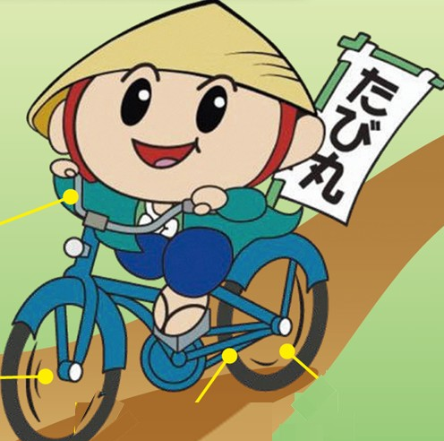
事例の紹介です
ＥＳＤフェスタ ｉｎ 草津2025
特別授業
「ＥＳＤの魅力を語る」
２０２６年１月２１日
ESD,SDGｓ推進研究室
室長 手島利夫

Slide 55
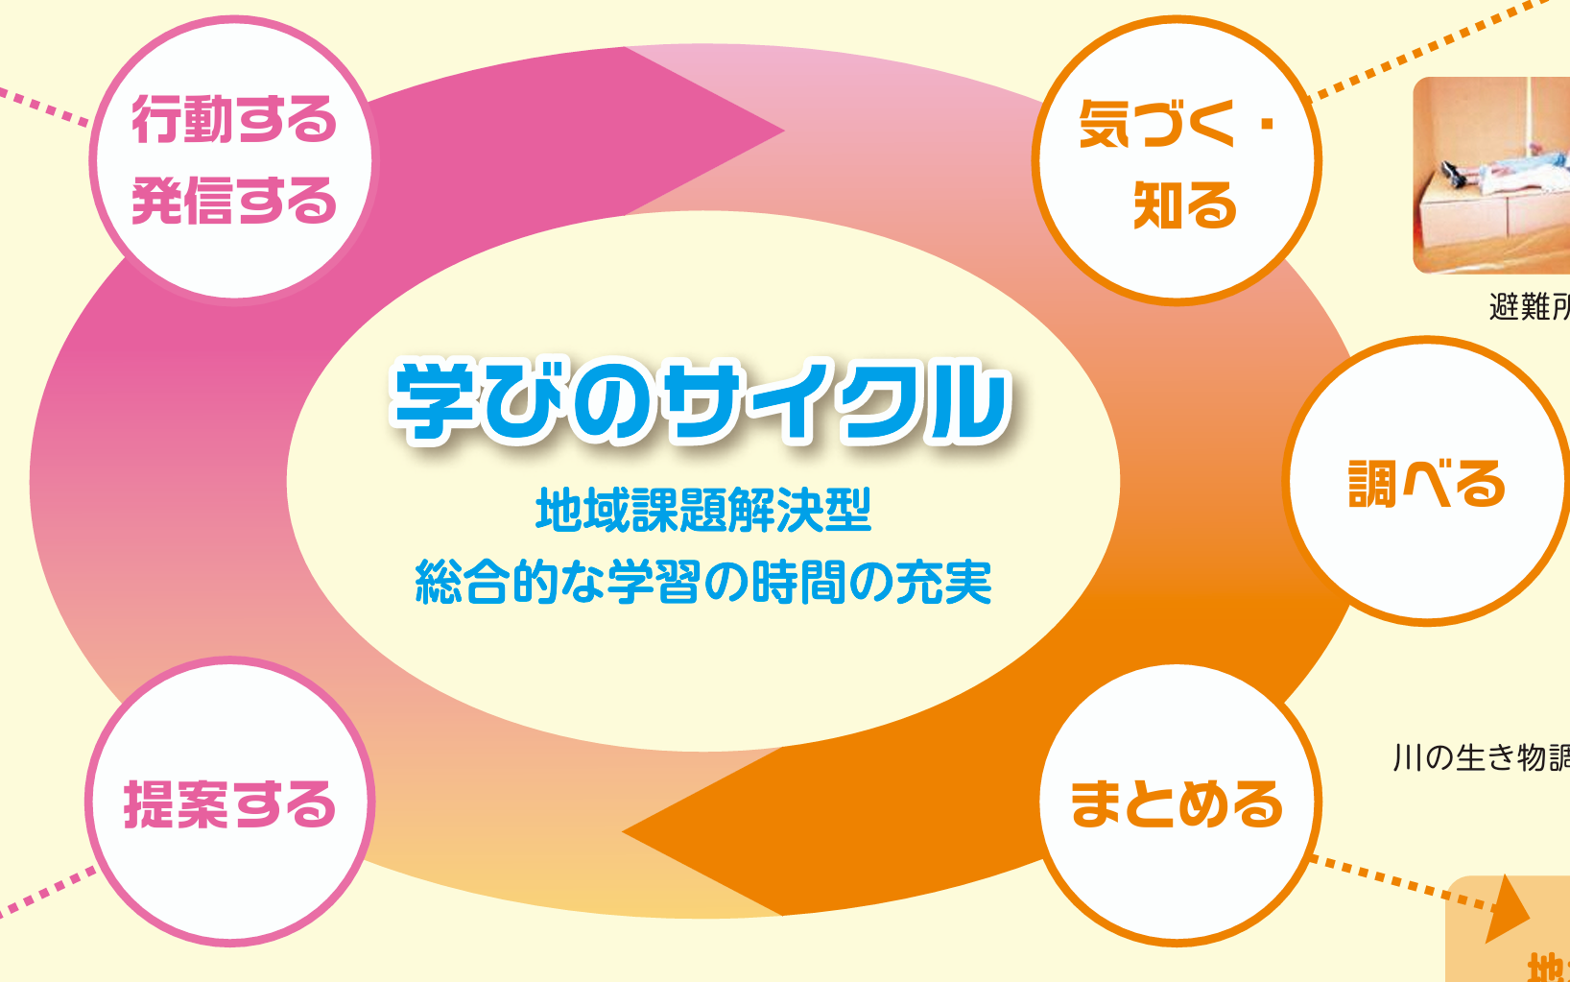

草津市における 子どもたちの学びの進め方

Slide 56
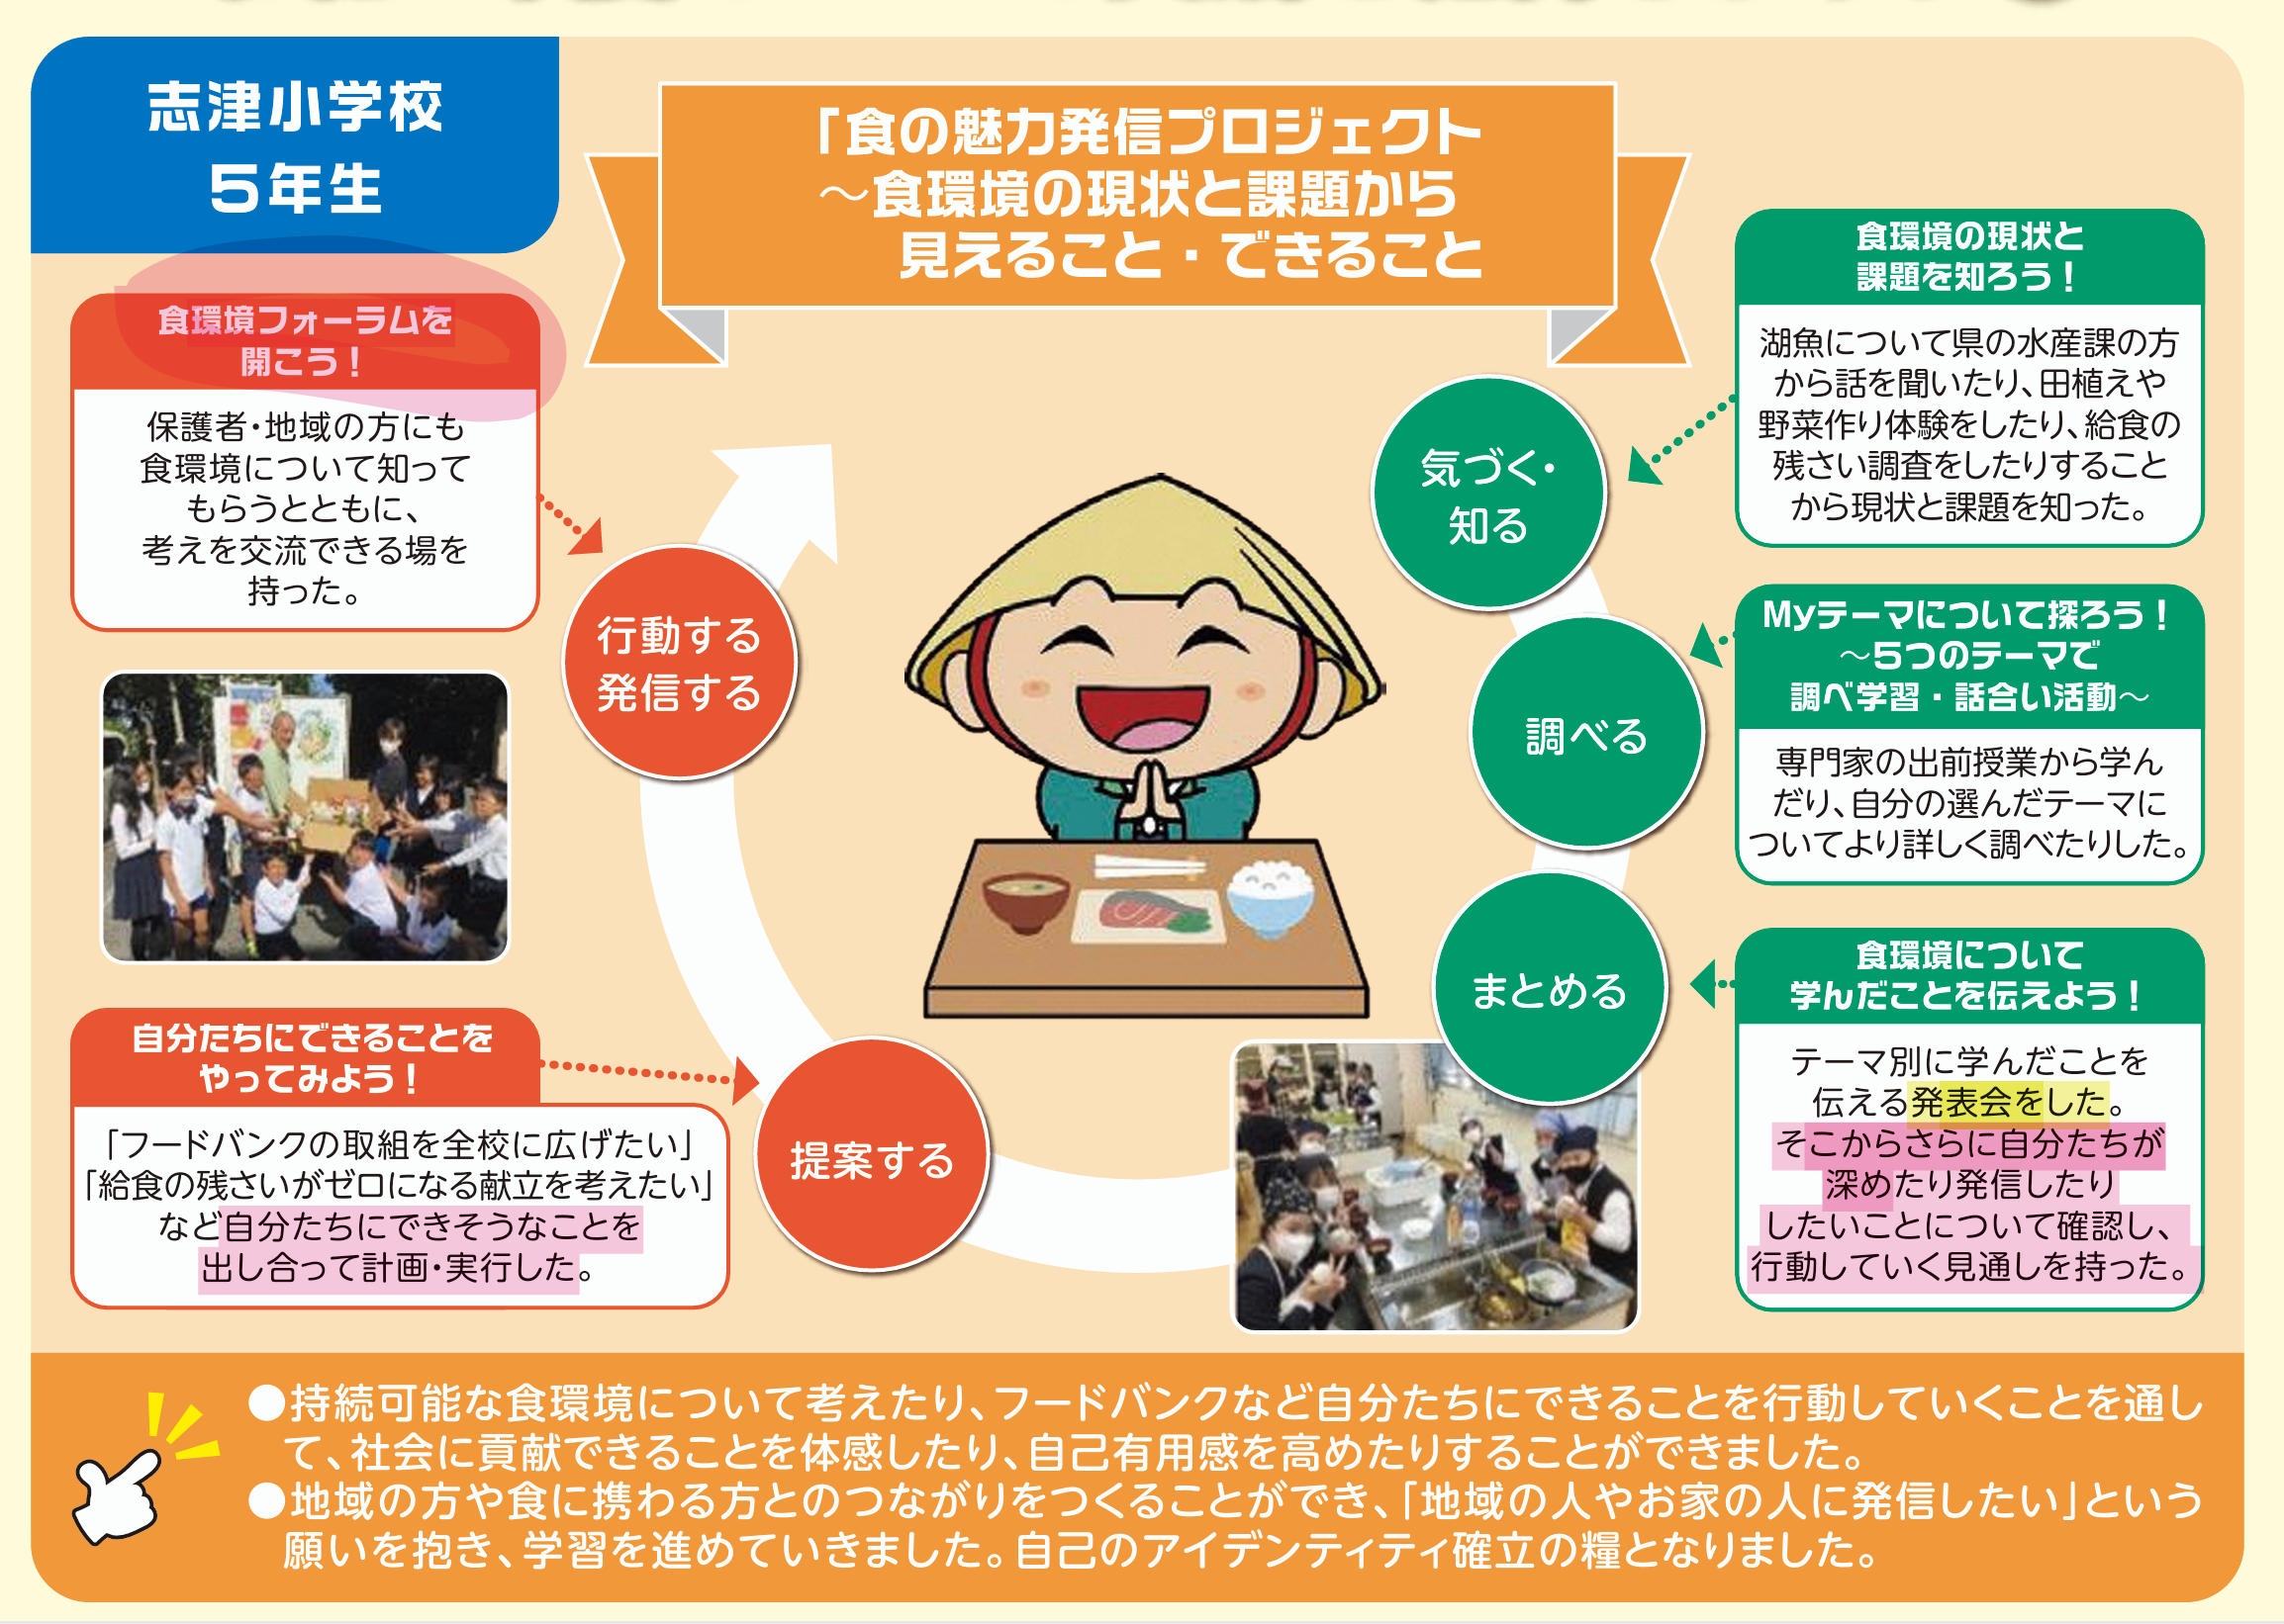
20校、それぞれで地域に支えられた 主体的な
学びができつつある！

Slide 57
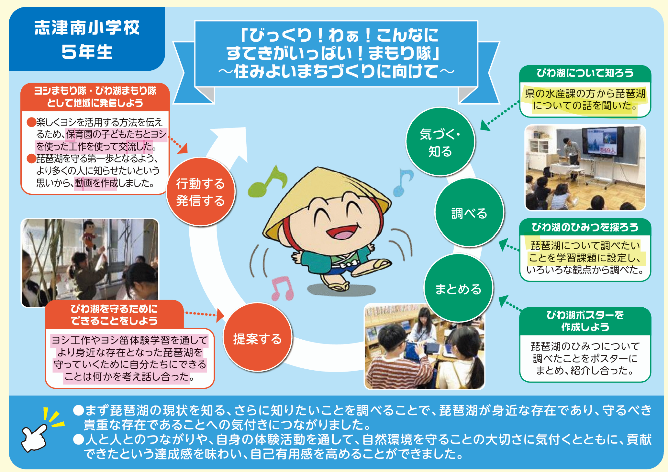

Slide 58
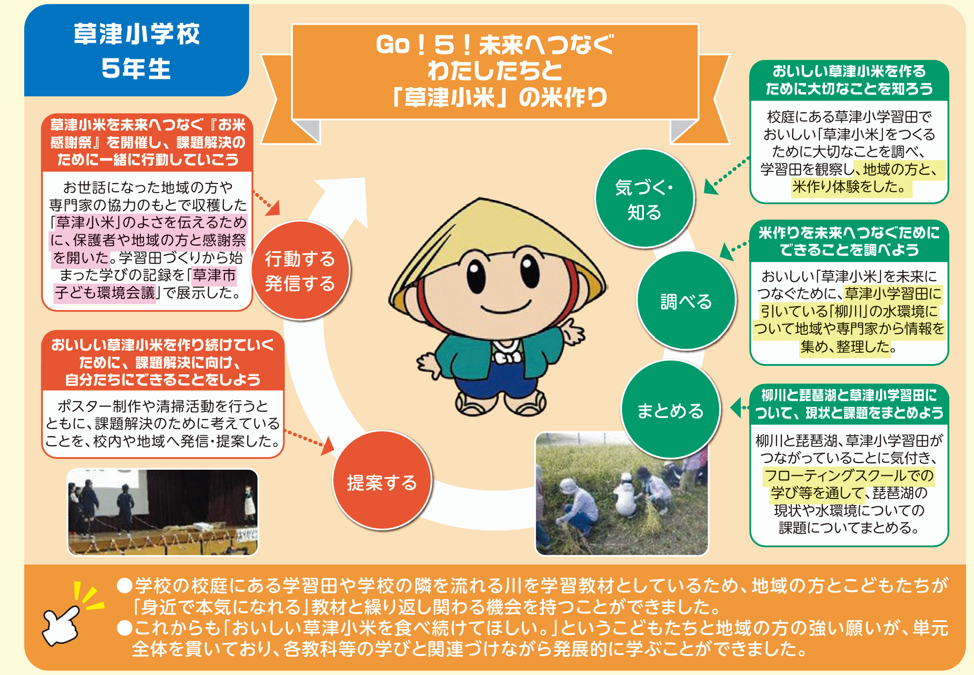

Slide 59
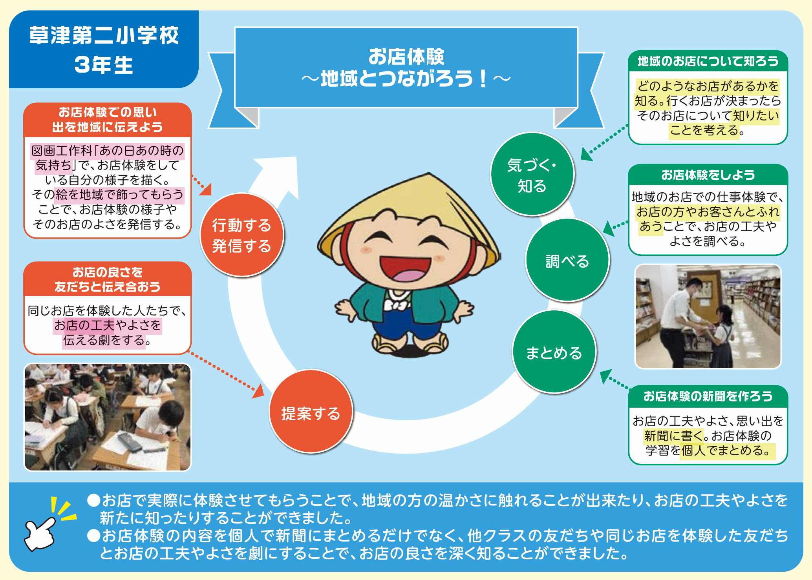

Slide 60
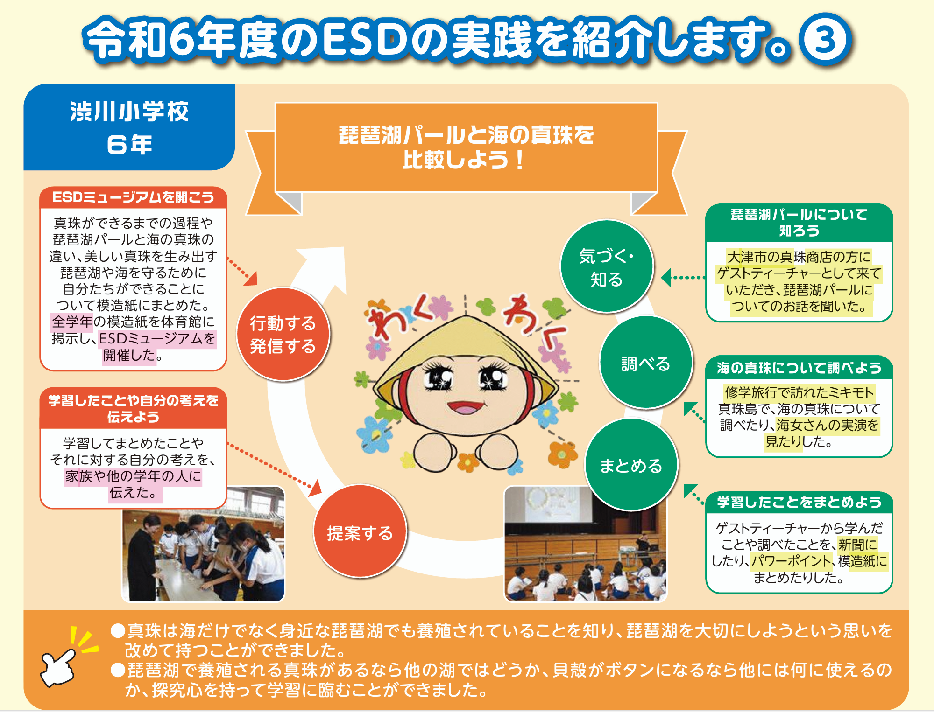

Slide 61
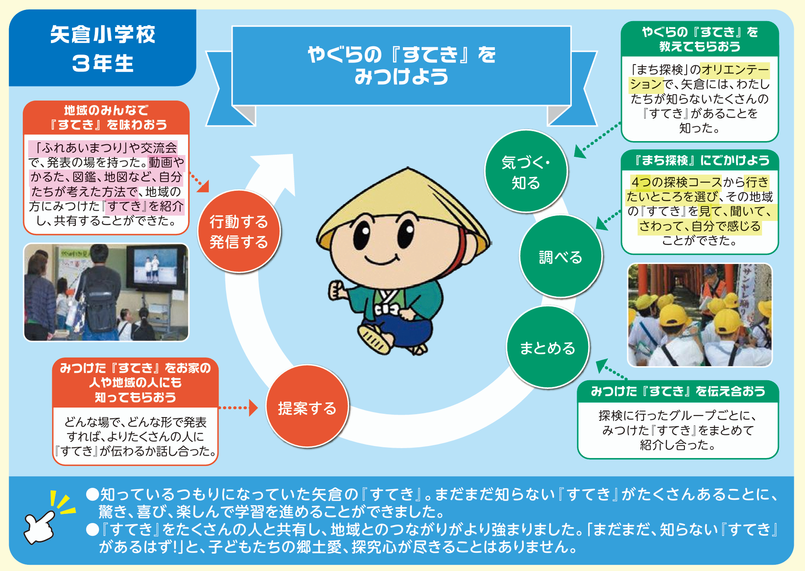

Slide 62
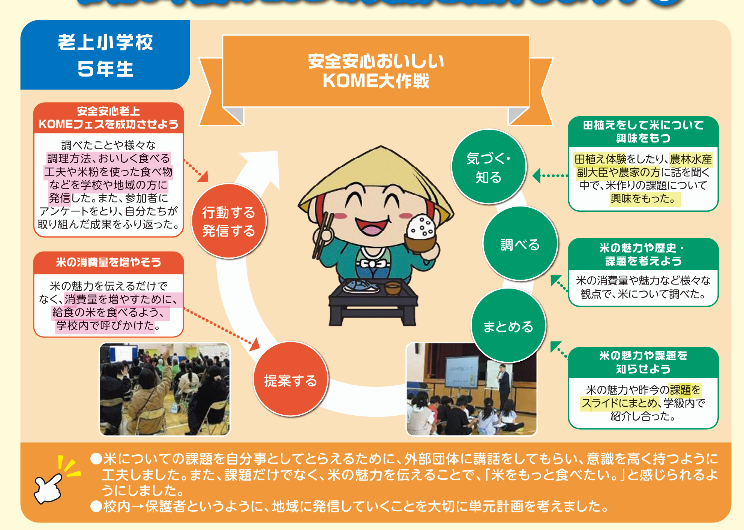

Slide 63
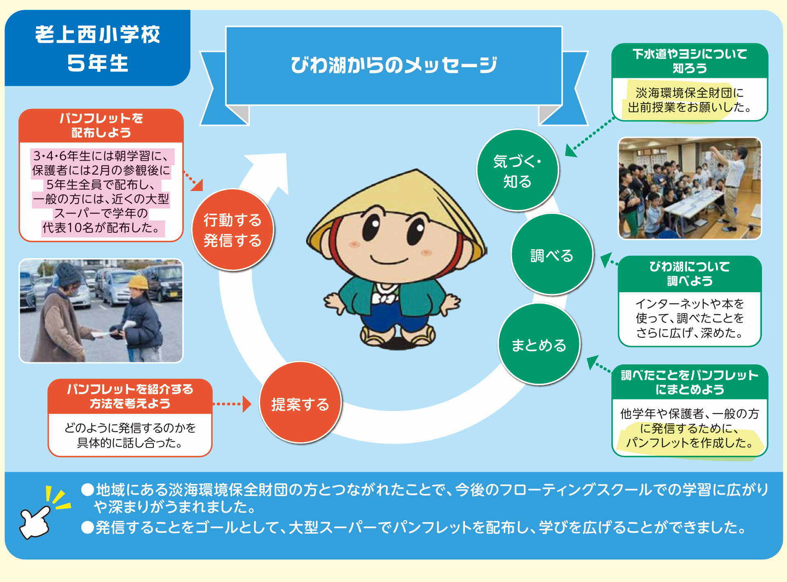

Slide 64
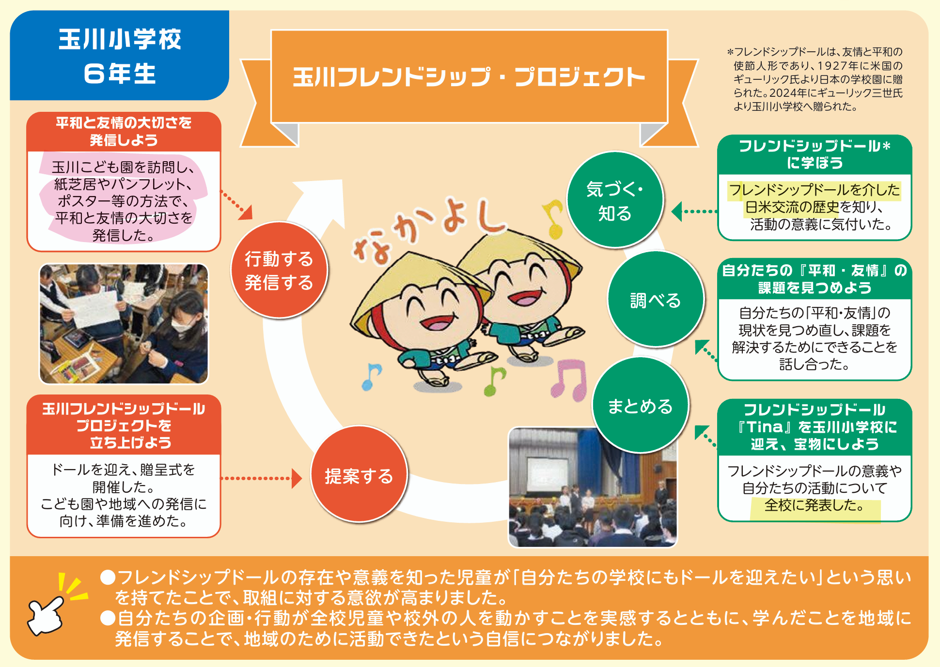

Slide 65
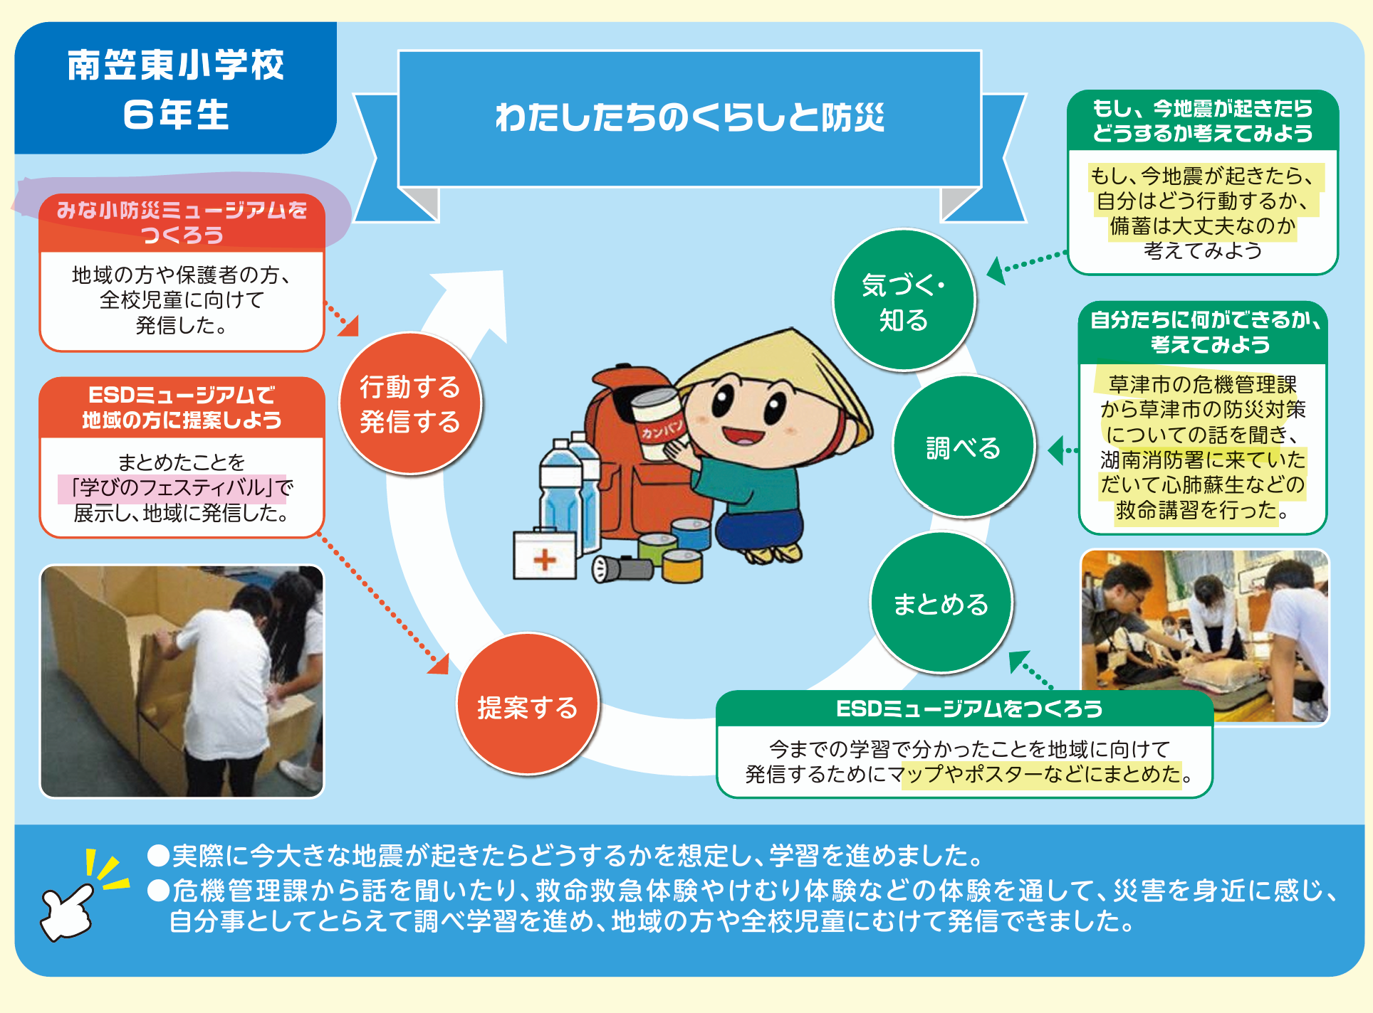

Slide 66
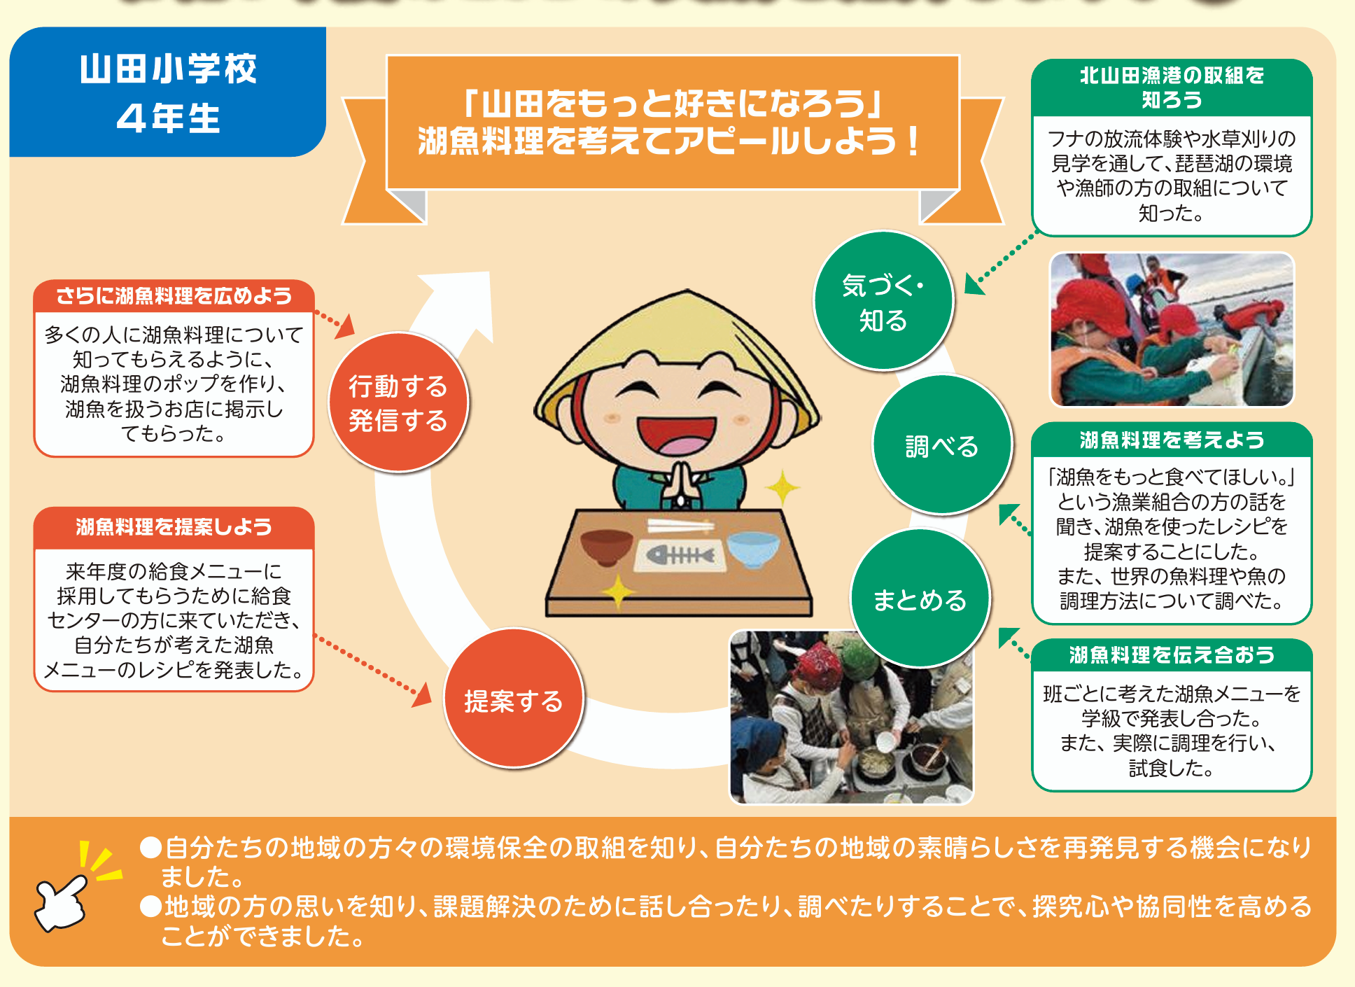

Slide 67
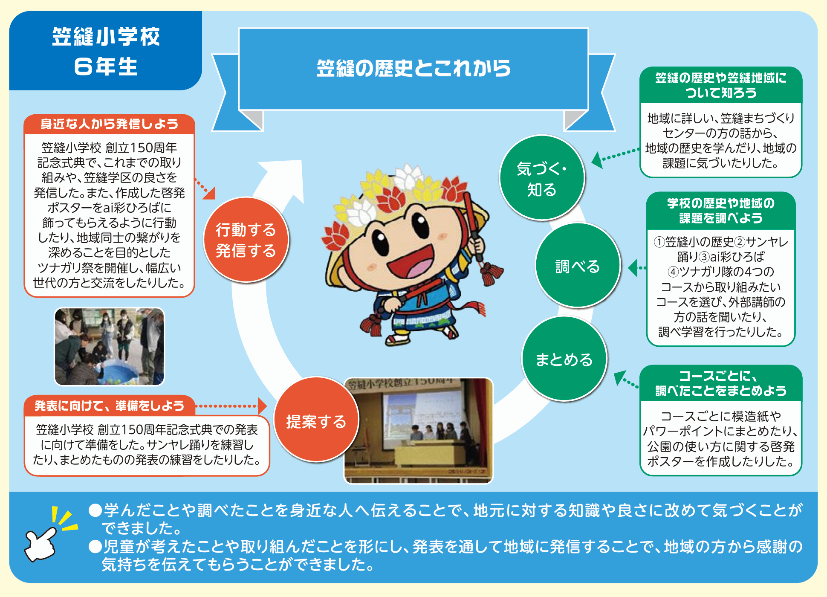

Slide 68
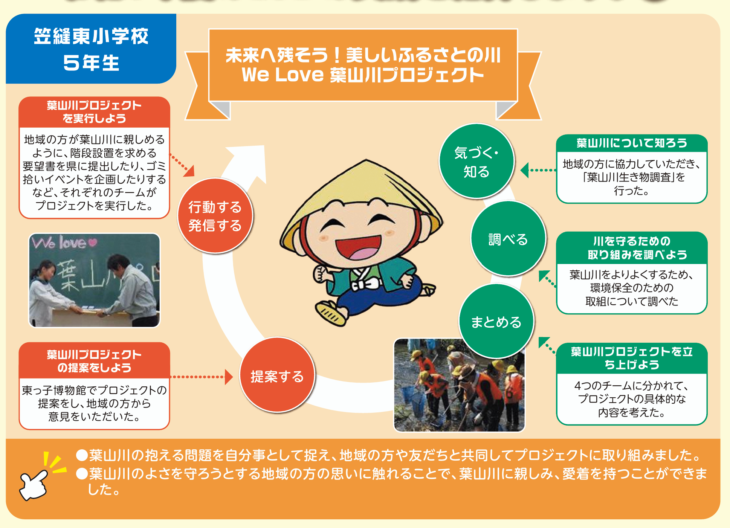

Slide 69
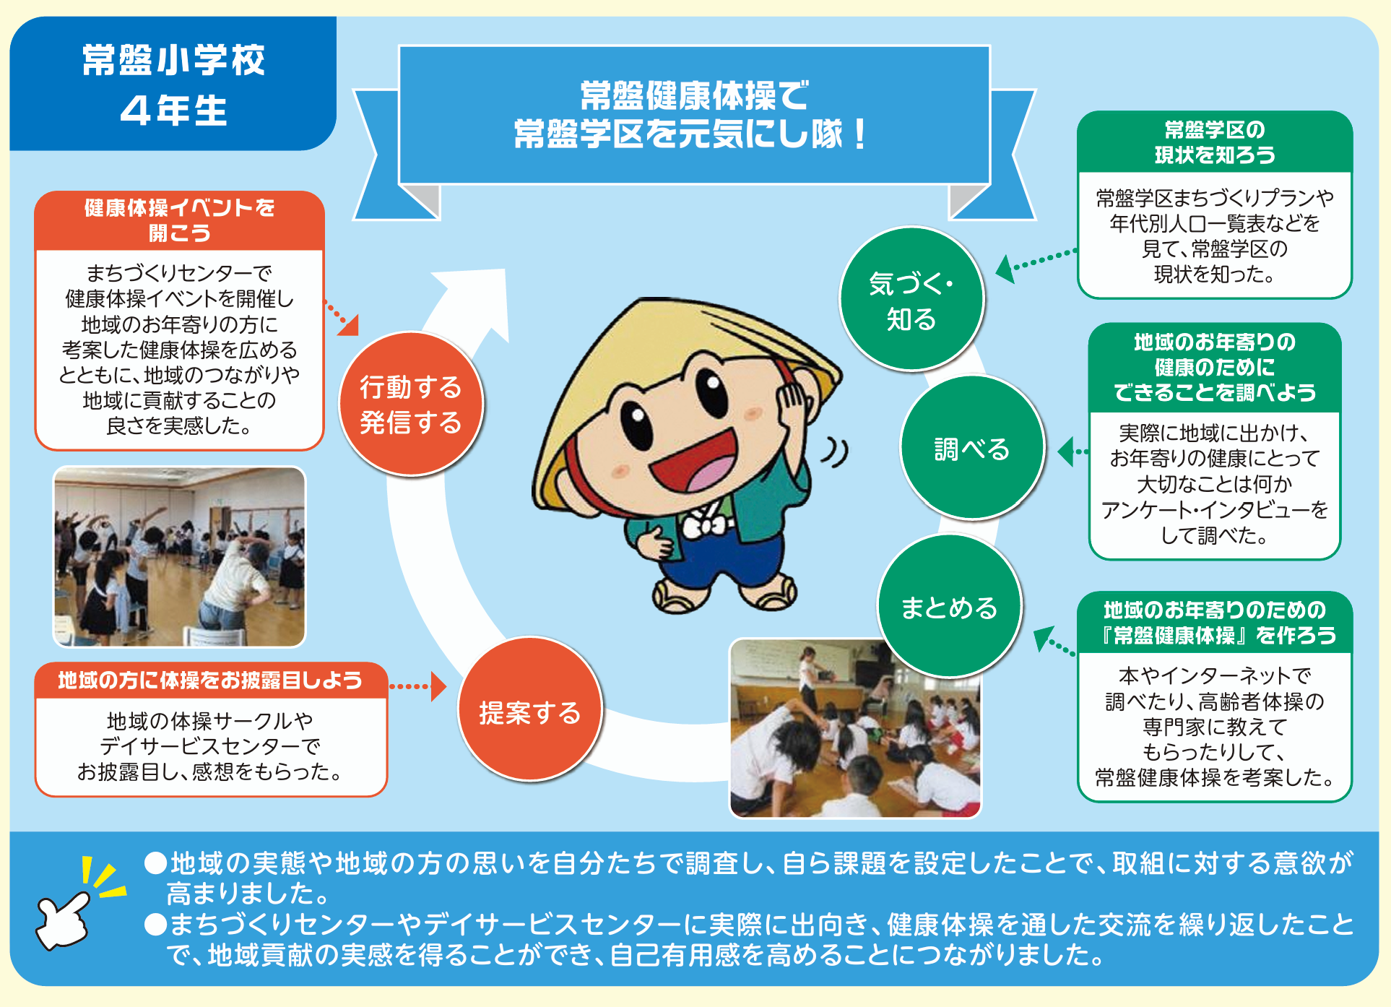

Slide 70
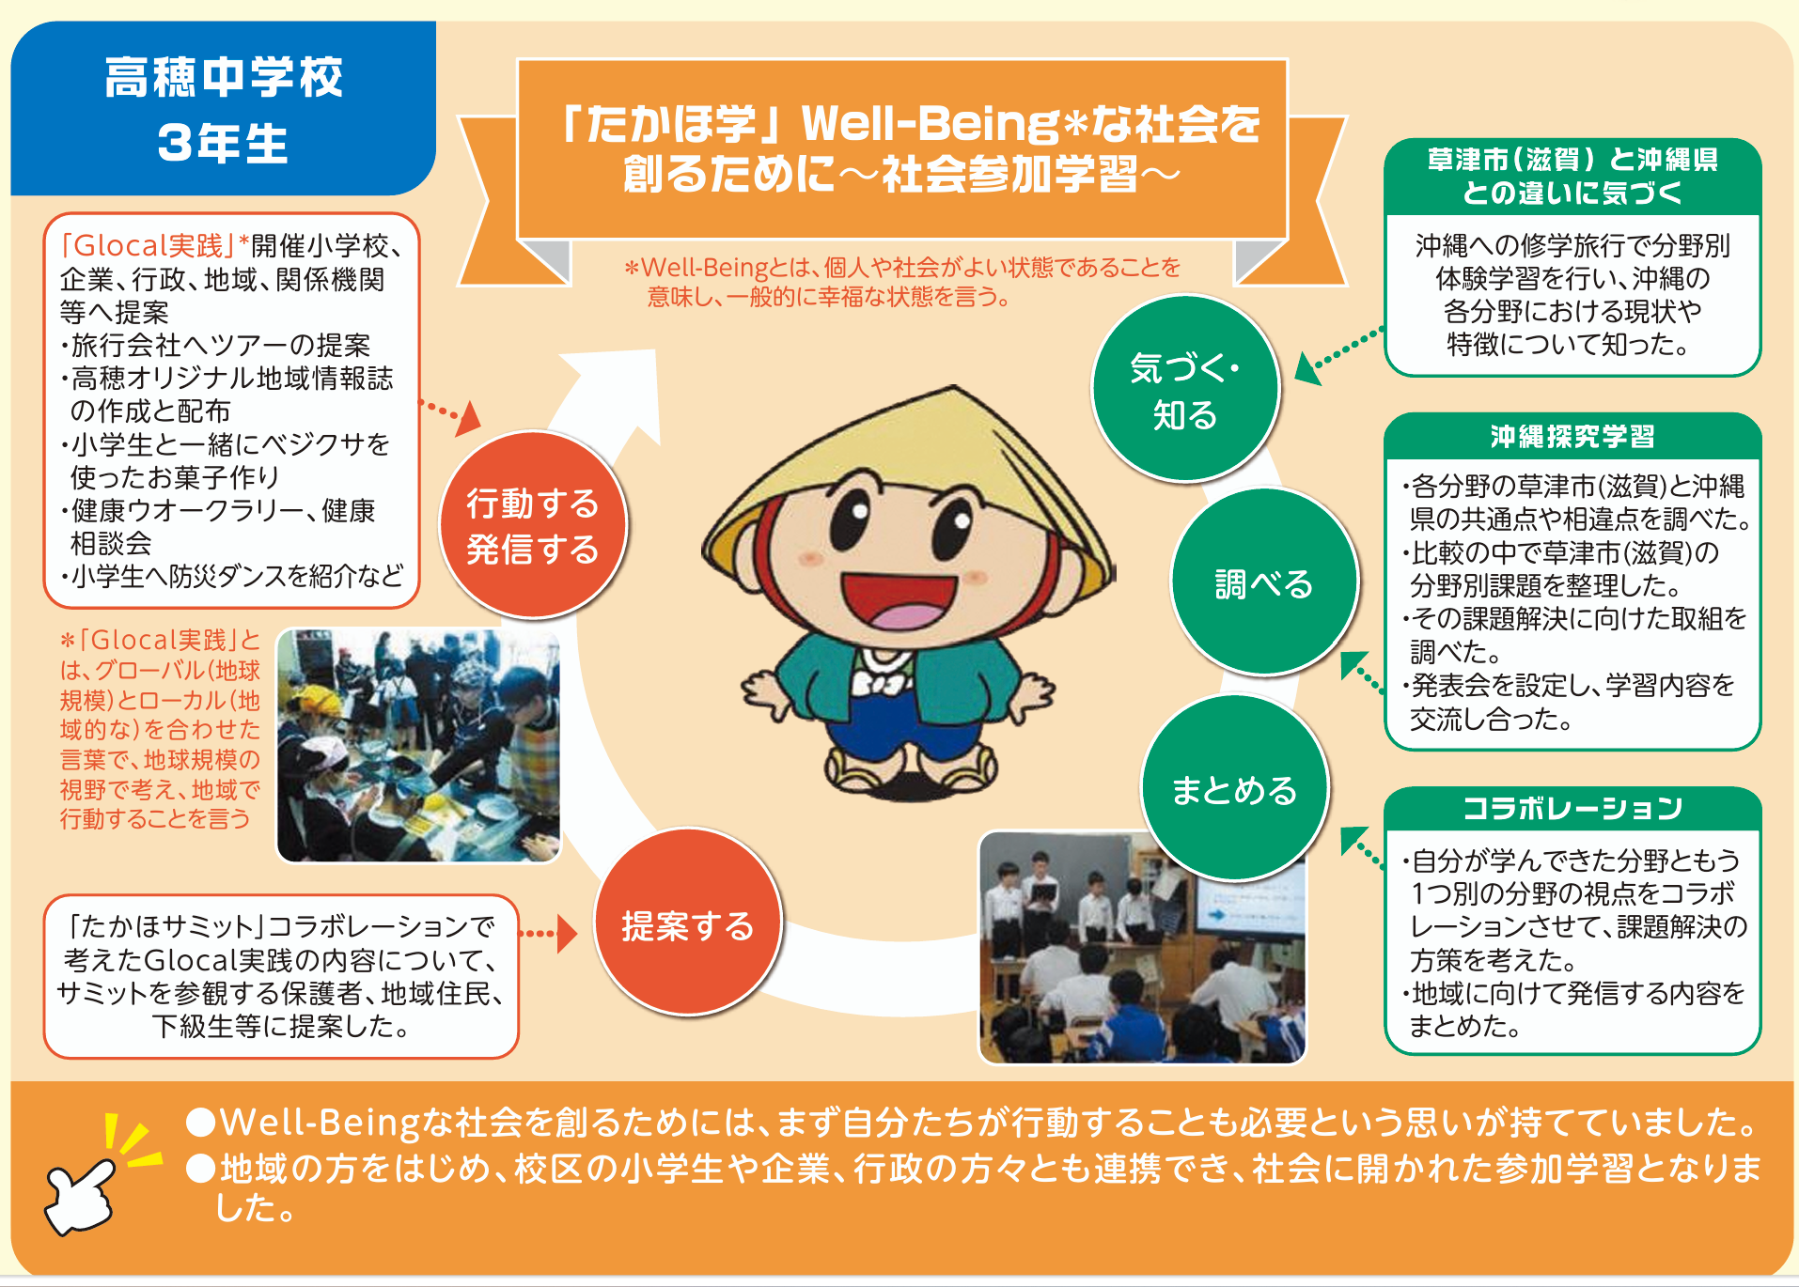

Slide 71
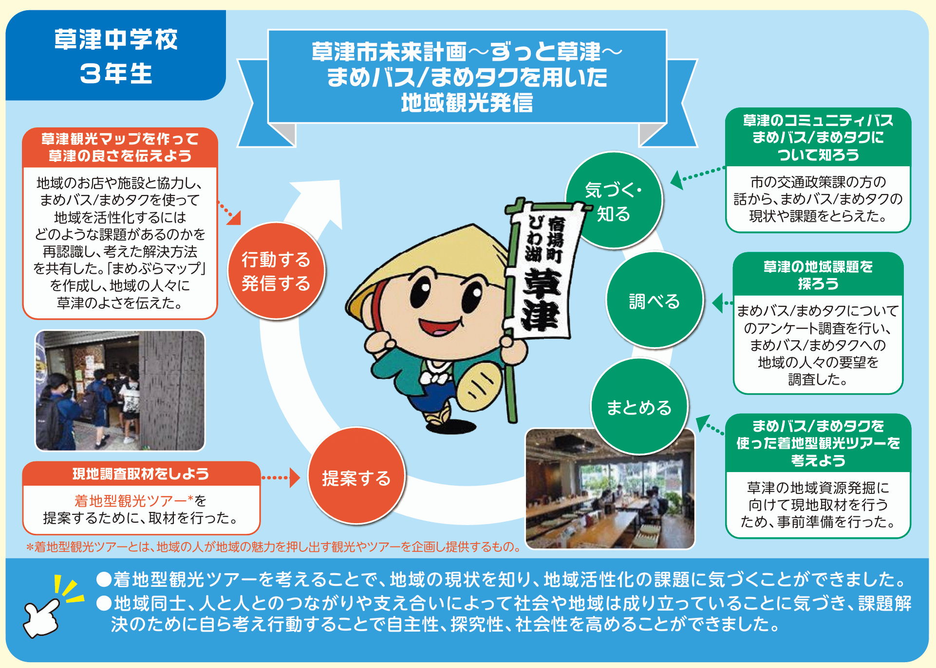

Slide 72
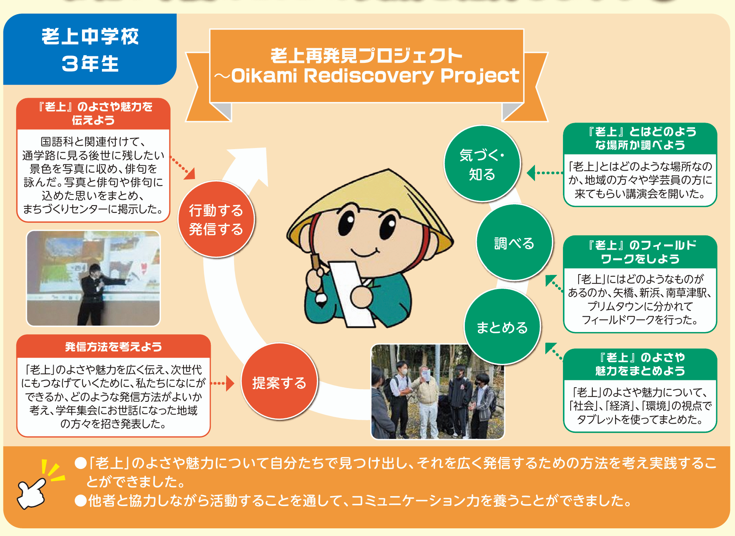

Slide 73
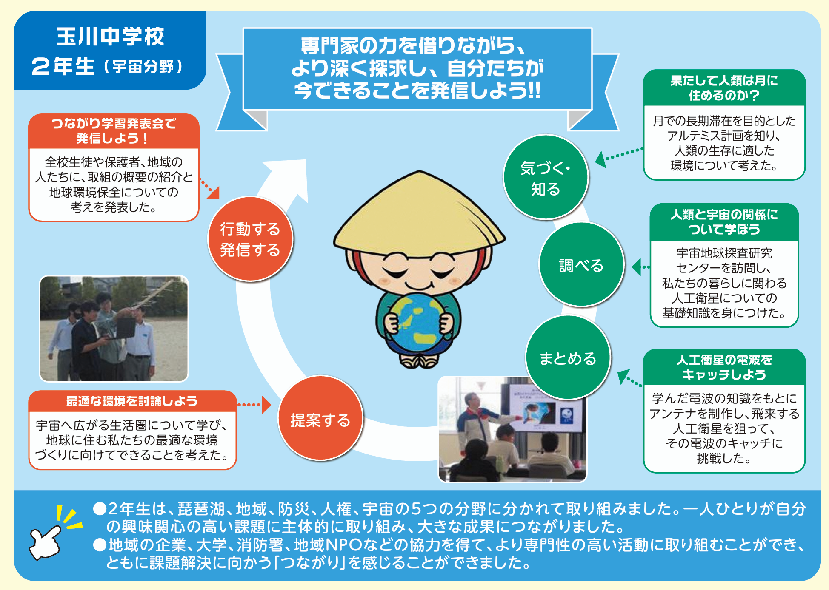

Slide 74


Slide 75


Slide 76





Slide 77





Slide 78

文部科学省
学習指導要領
総 則
知・徳・体 → 資質・能力の教育へ
先生に言われたことを
よく考える子・・？
知識・理解？
でいいの？
①教育目標を明確に！
総合的な学習の時間の２の１に
第１ 目標
探究的な見方・考え方を働かせ，横断的・総合的な学習を行うことを通して，よりよく課題を解決し，自己の生き方を考えていくための資質・能力を次のとおり育成することを目指す。
校長先生
①
文部科学省ホームページ学習指導要領
総則を元に手島が編集

Slide 79
② 学びをつなげよう！
先生がた
②
教科等横断的
教育活動の質の
向上を図っていくこと
文部科学省ホームページ学習指導要領
総則を元に手島が編集

Slide 80

総 則
実施
③ 主体的・対話的で深い学びに向けて
学び方を変えなさい
③ 親や先生が言うことを学ぶだけの子
どもでは生きていけない時代です。
自分たちで問題に気付いて、それに
取り組める子どもになりましょう。
③
③
③
③
学習指導要領総則を手島編集

Slide 81


Ｅ
Ｓ
Ｄ

Slide 82
愛知県教育委員会、名古屋市教育委員会、愛知教育大学主催
令和8年度 先生と地域の方が共に学ぶ
コミュニティ・スクール、地域学校共同活動研修会
地域づくり・まちづくりB
「地域と学校との協働で
主体的・対話的で深い学びを実現する」
令和８年７月２７日
愛知県生涯学習推進センター研修室Ａ
ＥＳＤ、ＳＤＧｓ推進研究室 室長
江東区立八名川小学校 元校長 手島利夫

